Slide 1
Современные виды цветочного оформления преподаватель ГАПОУ КК НКСЭ Орехова М.В.

Slide 2
Цели изучения темы: 1. Усвоение знаний о видах современных садов 2. Формирование интереса к теме современного оформления садов Задачи: 1. Разобрать примеры современных садов 2. Выяснить особенности ассортимента растений для современных садов

Slide 3
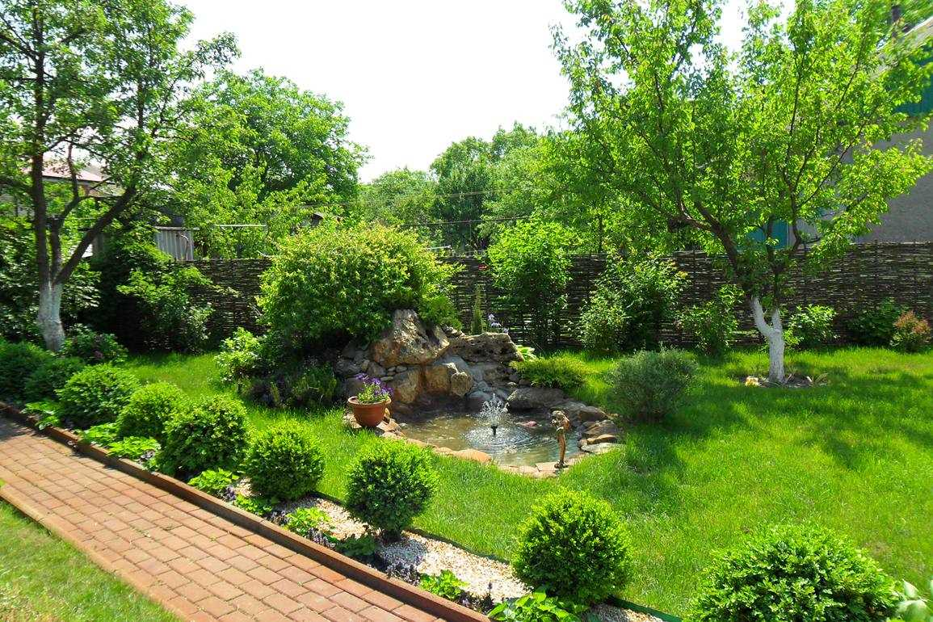
Сад — территория с посаженными человеком плодовыми деревьями и кустарниками. Также в саду могут произрастать декоративные растения, а также присутствовать элементы огорода.

Slide 4
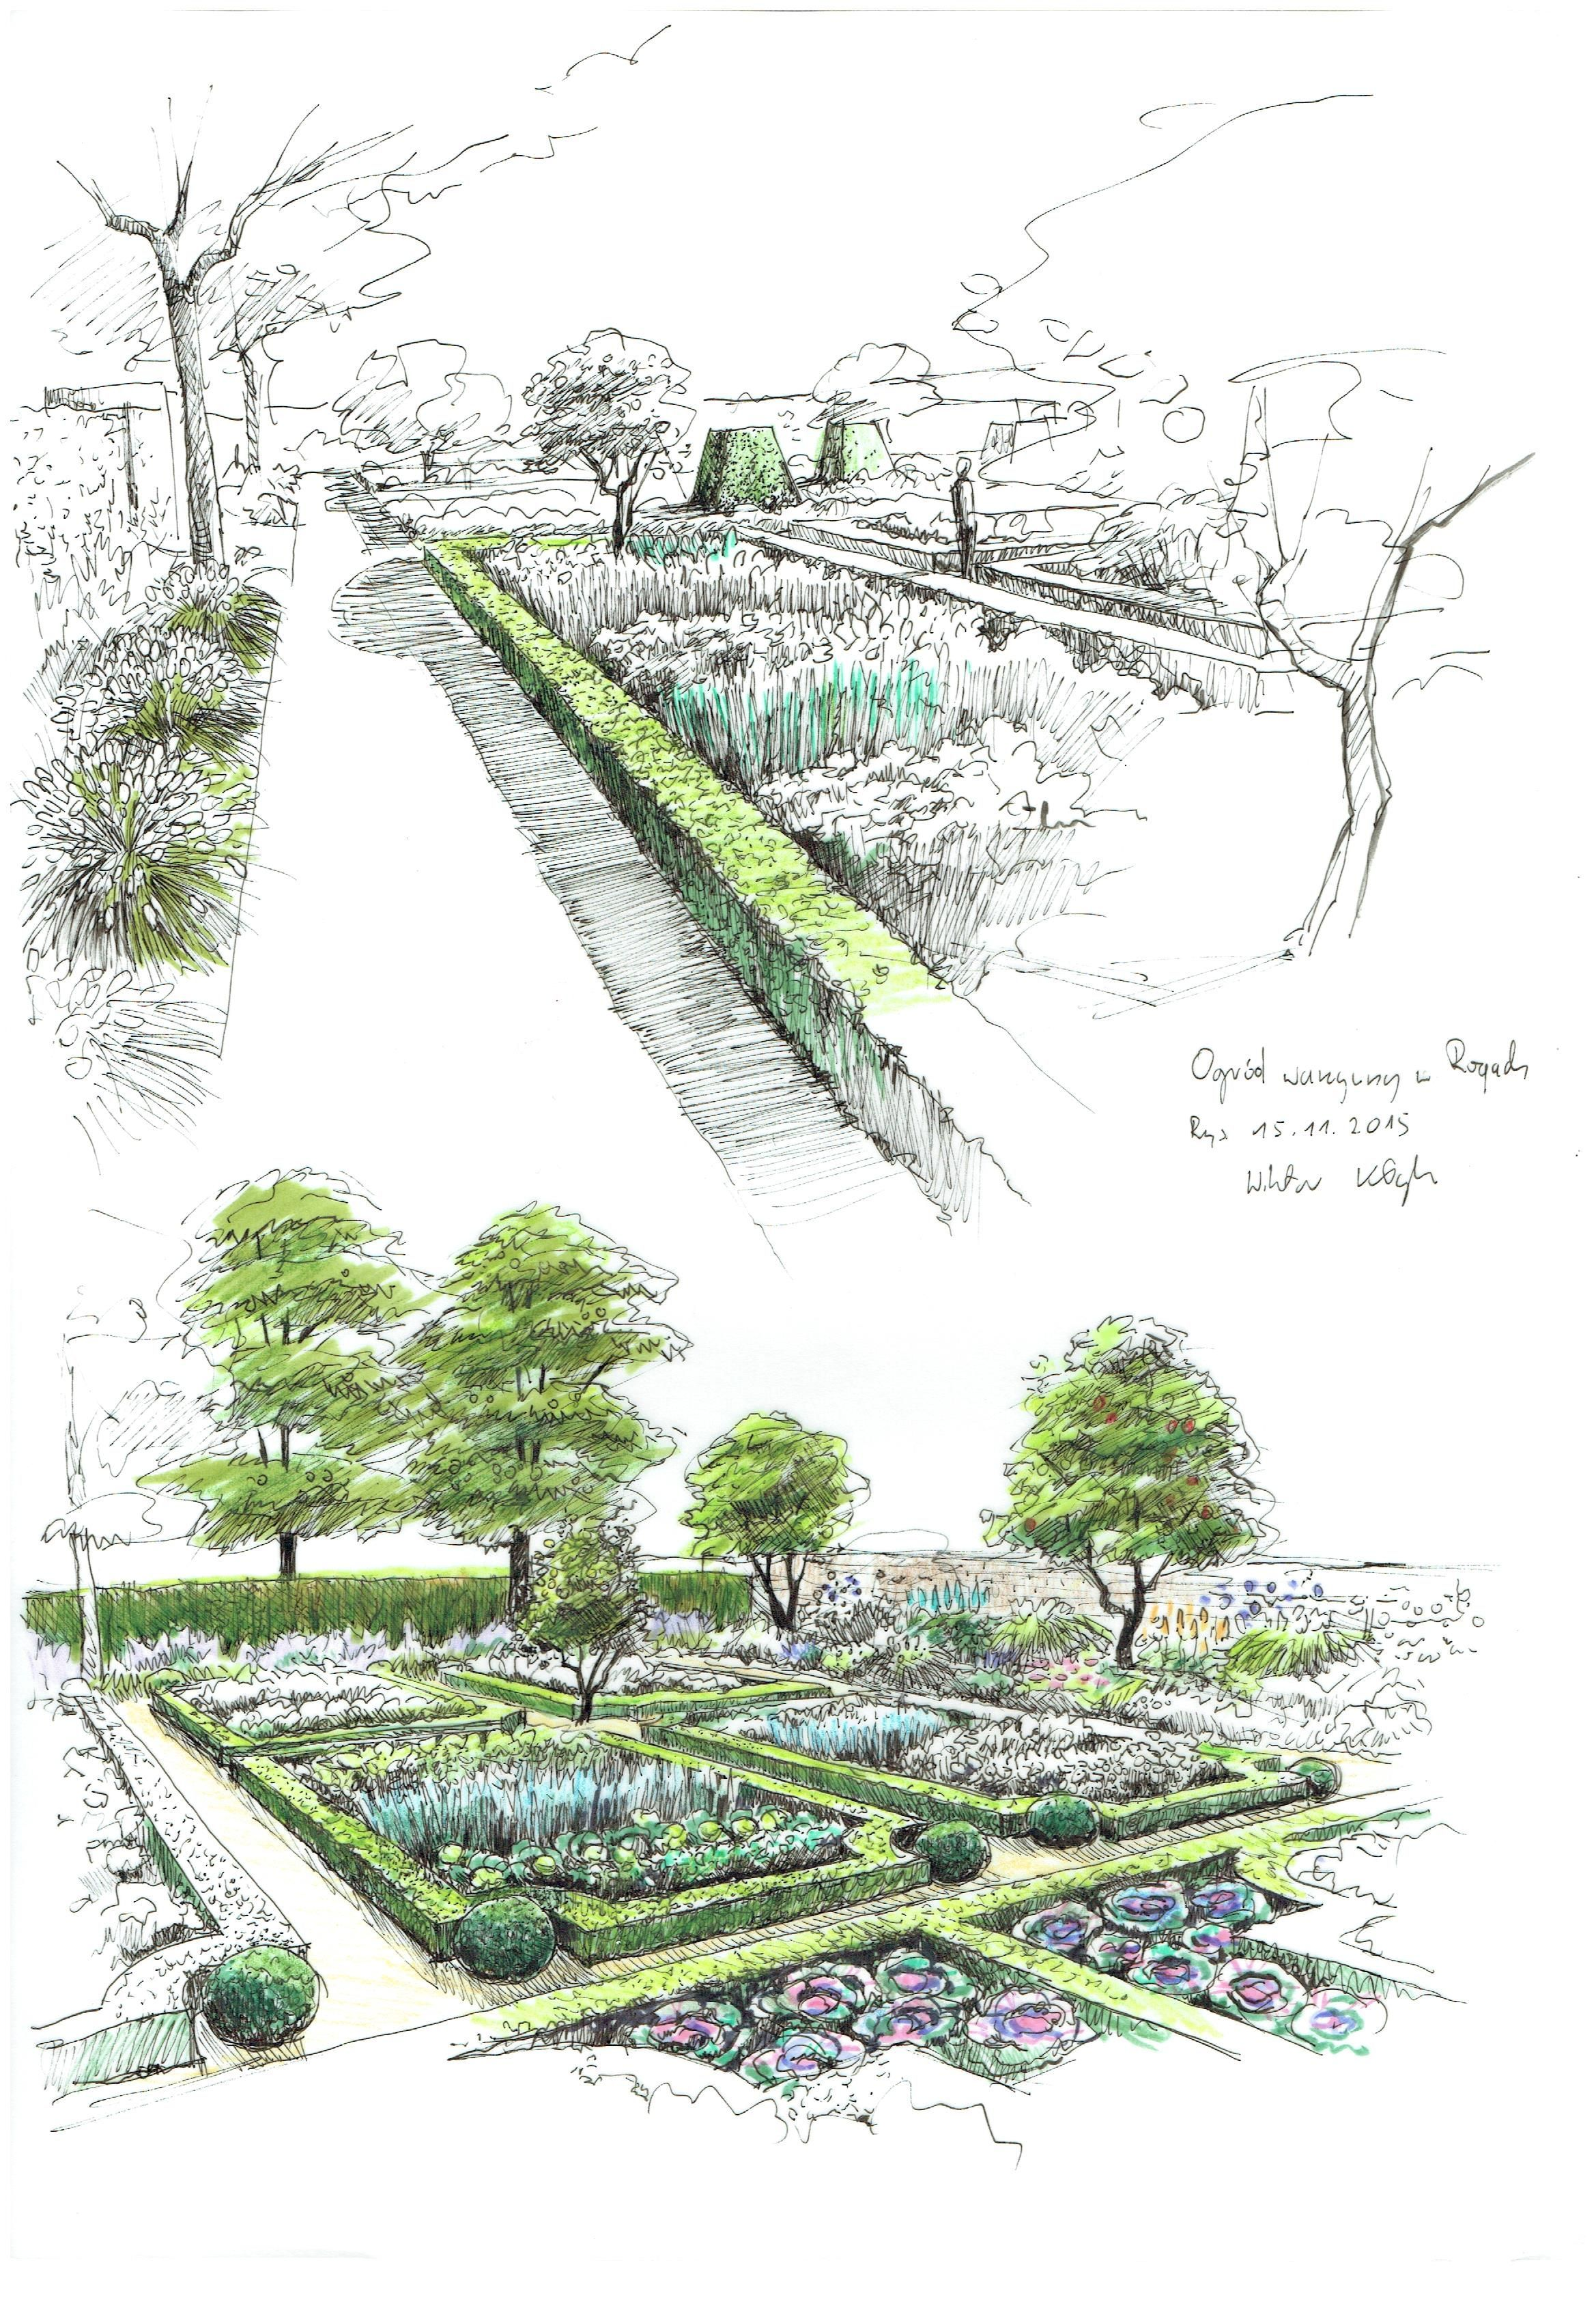
Современные сады подразделяются на следующие виды:
Съедобный сад
Сад на крыше
Лечебно-оздоровительный сад
Сад-музей
Сад как МАФ городской среды
Частный сад
Национальный сад
Аптекарский сад

Slide 5
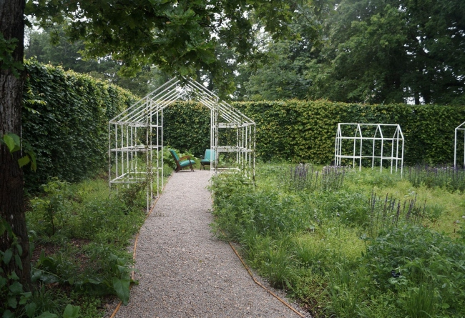
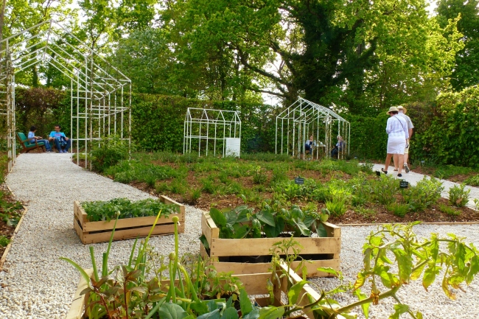
Съедобный сад
- самый простой вид, здесь высажены плодово-ягодные деревья и кустарники, а так же огород.
Главная роль – получение высокого урожая овощей и фруктов для употребления в пищу. Эстетические цели не преследуются.

Slide 6
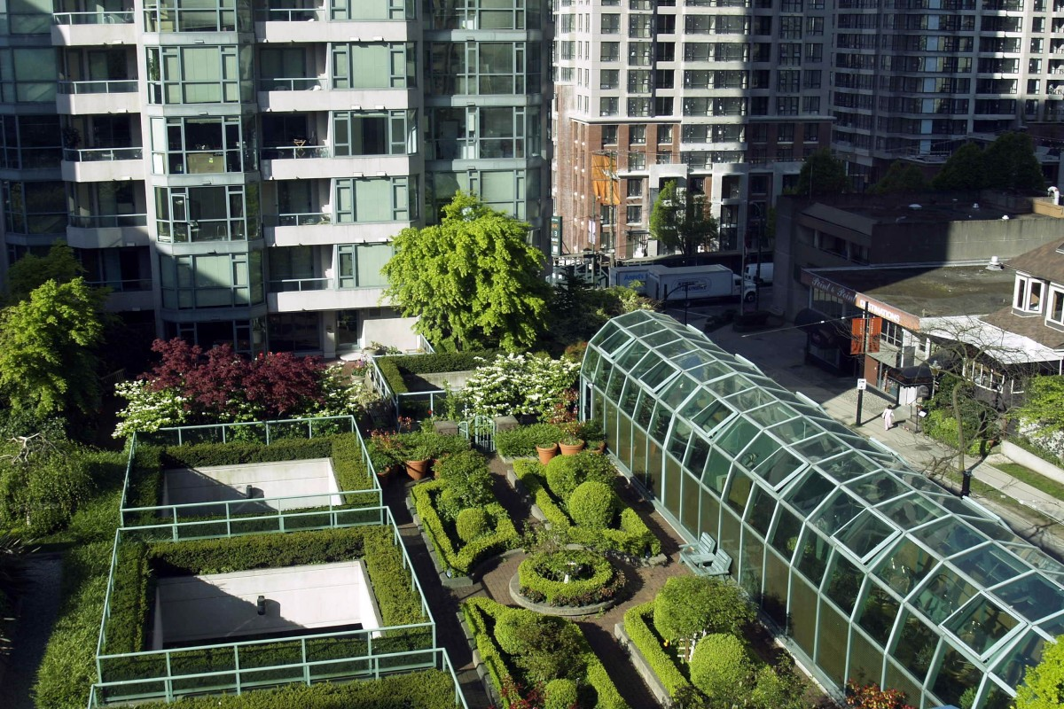
Сад на крыше
Современными основоположниками были архитекторы - американец Ф. Л. Райта и француз Ле Корбюзье.
В густонаселенных городах, крупных мегаполисах архитекторы и дизайнеры решили создать зеленые сады на крыше с целью экологии и эстетики как отдельного здания, так и города в целом.

Slide 7
Сад на крыше библиотеки Варшавского университета
Его особенность - единое разноуровневое пространство для отдыха. Площадь озеленения - более 10 000 м². Территория сада разделена на две части – верхний и нижний.
Верхний, разбит на несколько участков, где каждый имеет собственный сценарий из цвета, форм, аромата и настроения. На крышу ведёт озеленённый пандус, который переходит в контуры беседки над стеклянным куполом библиотеки.
Нижний сад связан с верхним мостами, системой каскадных бассейнов и пологим склоном.

Slide 8
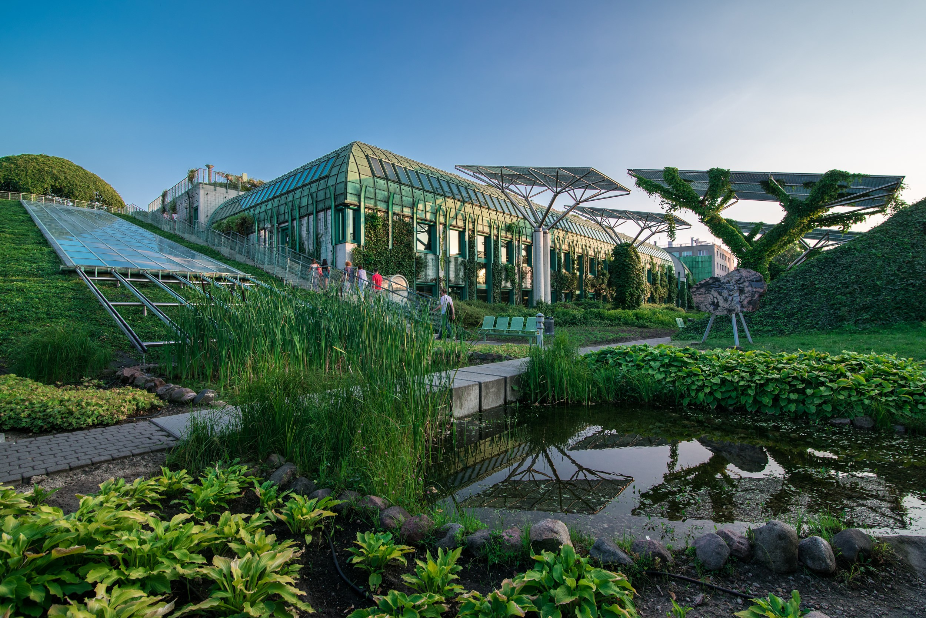

Slide 9
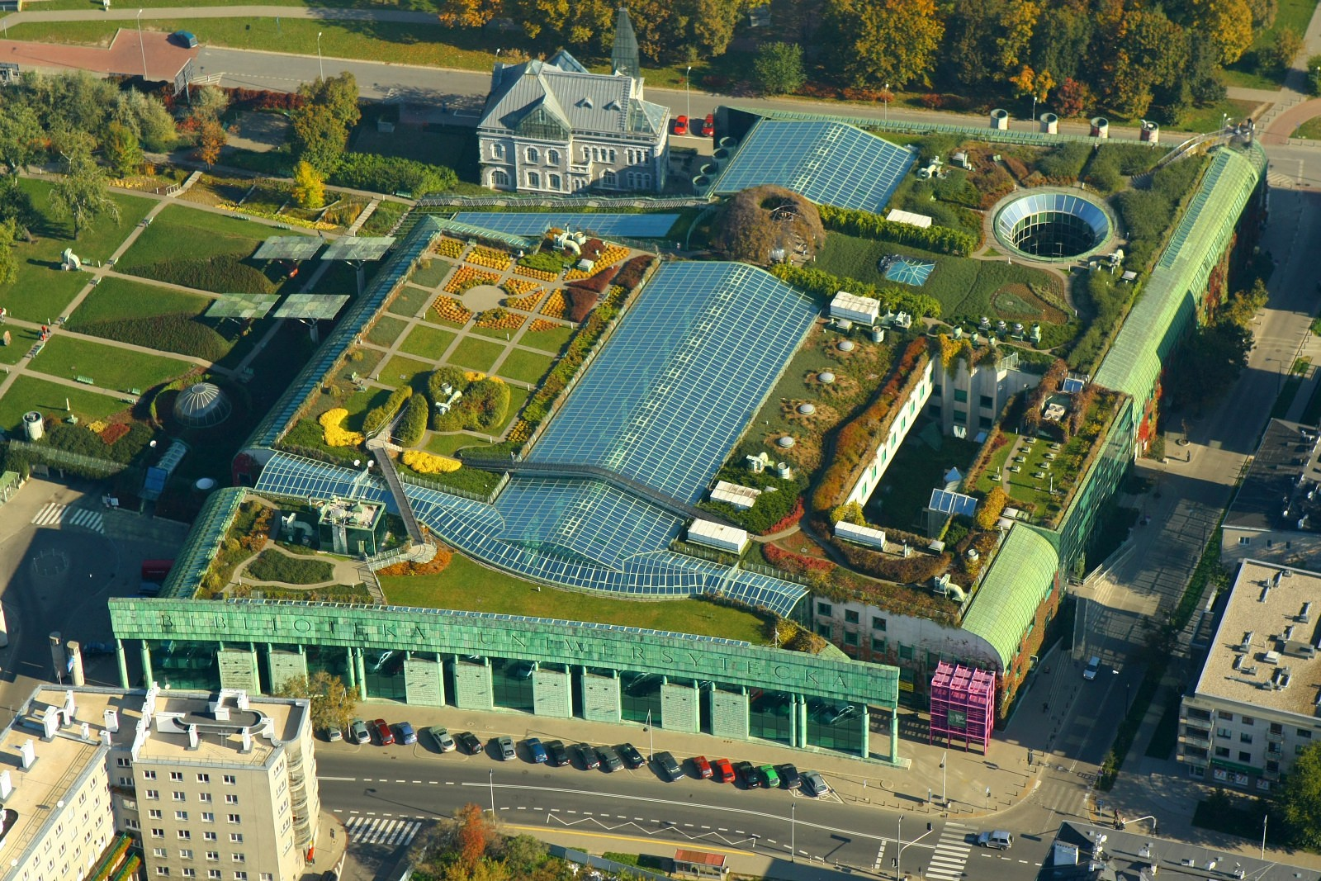

Slide 11
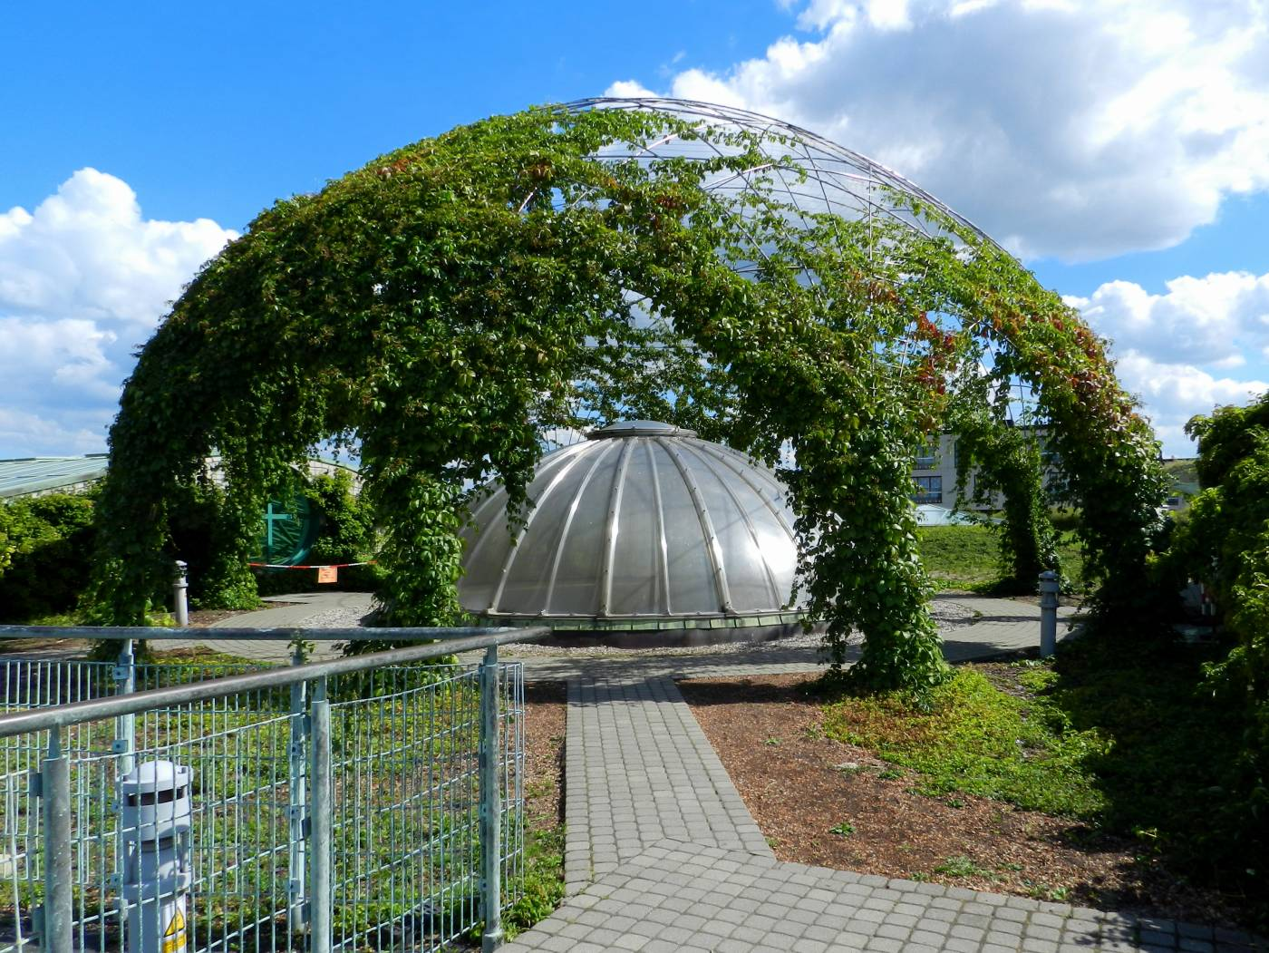

Slide 12
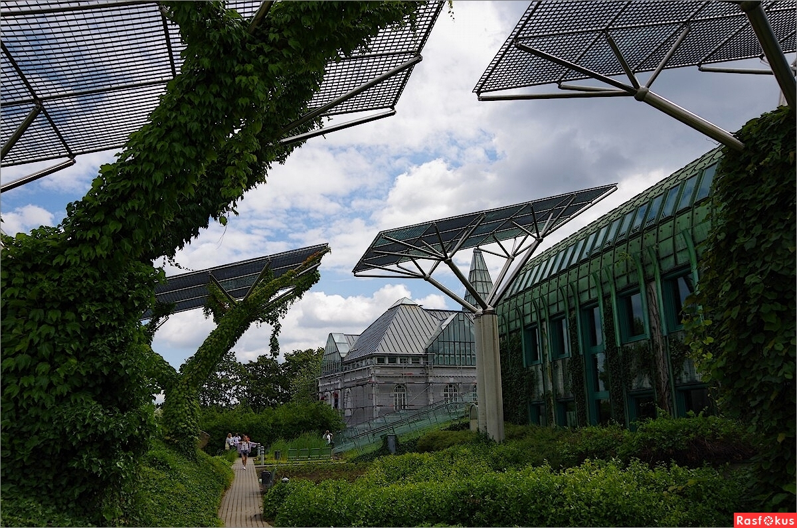

Slide 13
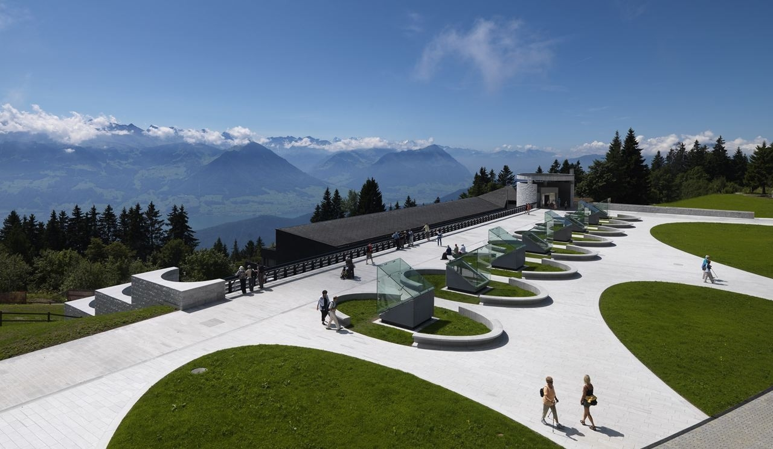
Лечебно-оздоровительный сад
– предназначен не только для отдыха, но и для принятия различных оздоровительных процедур на открытом воздухе или внутри специальных помещений, расположенных на данной территории.

Slide 14
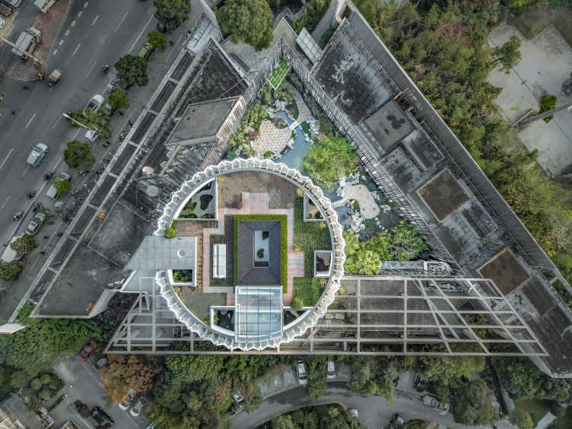
Сад-музей
Сад примыкающий к музею
Cад, в котором камни и другие элементы природы. Размещены экзотические или редкие сорта растение, уникальные

Slide 15
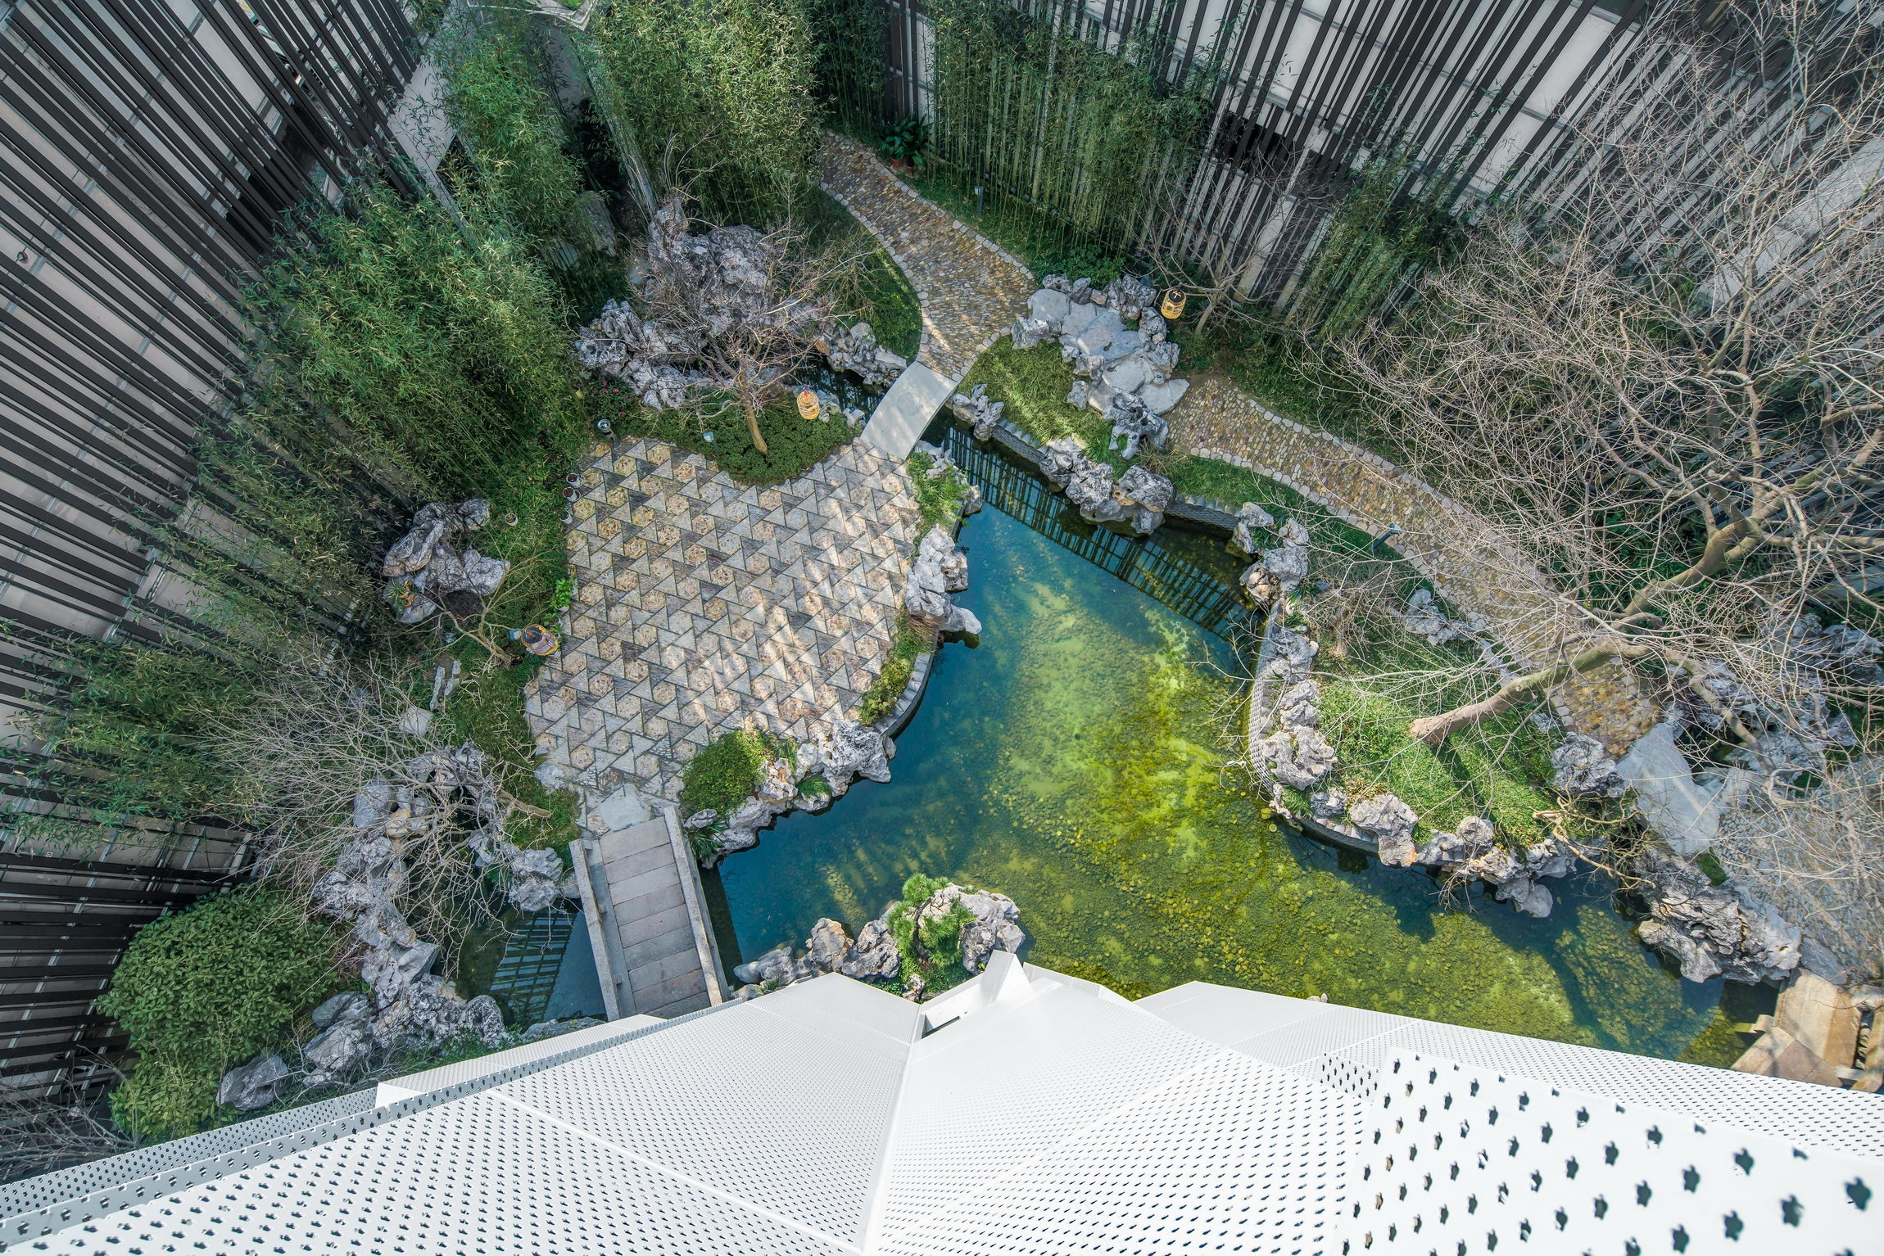
Примыкающий сад
Музей «Сад 8/10» расположен в Китае, Шанхай. В середине треугольного торгового комплекса размещены музей эмали и примыкающий к нему сад, выполненный в местных китайских традициях с композициями из камней. Сад доступен для отдыха всех желающих.

Slide 16
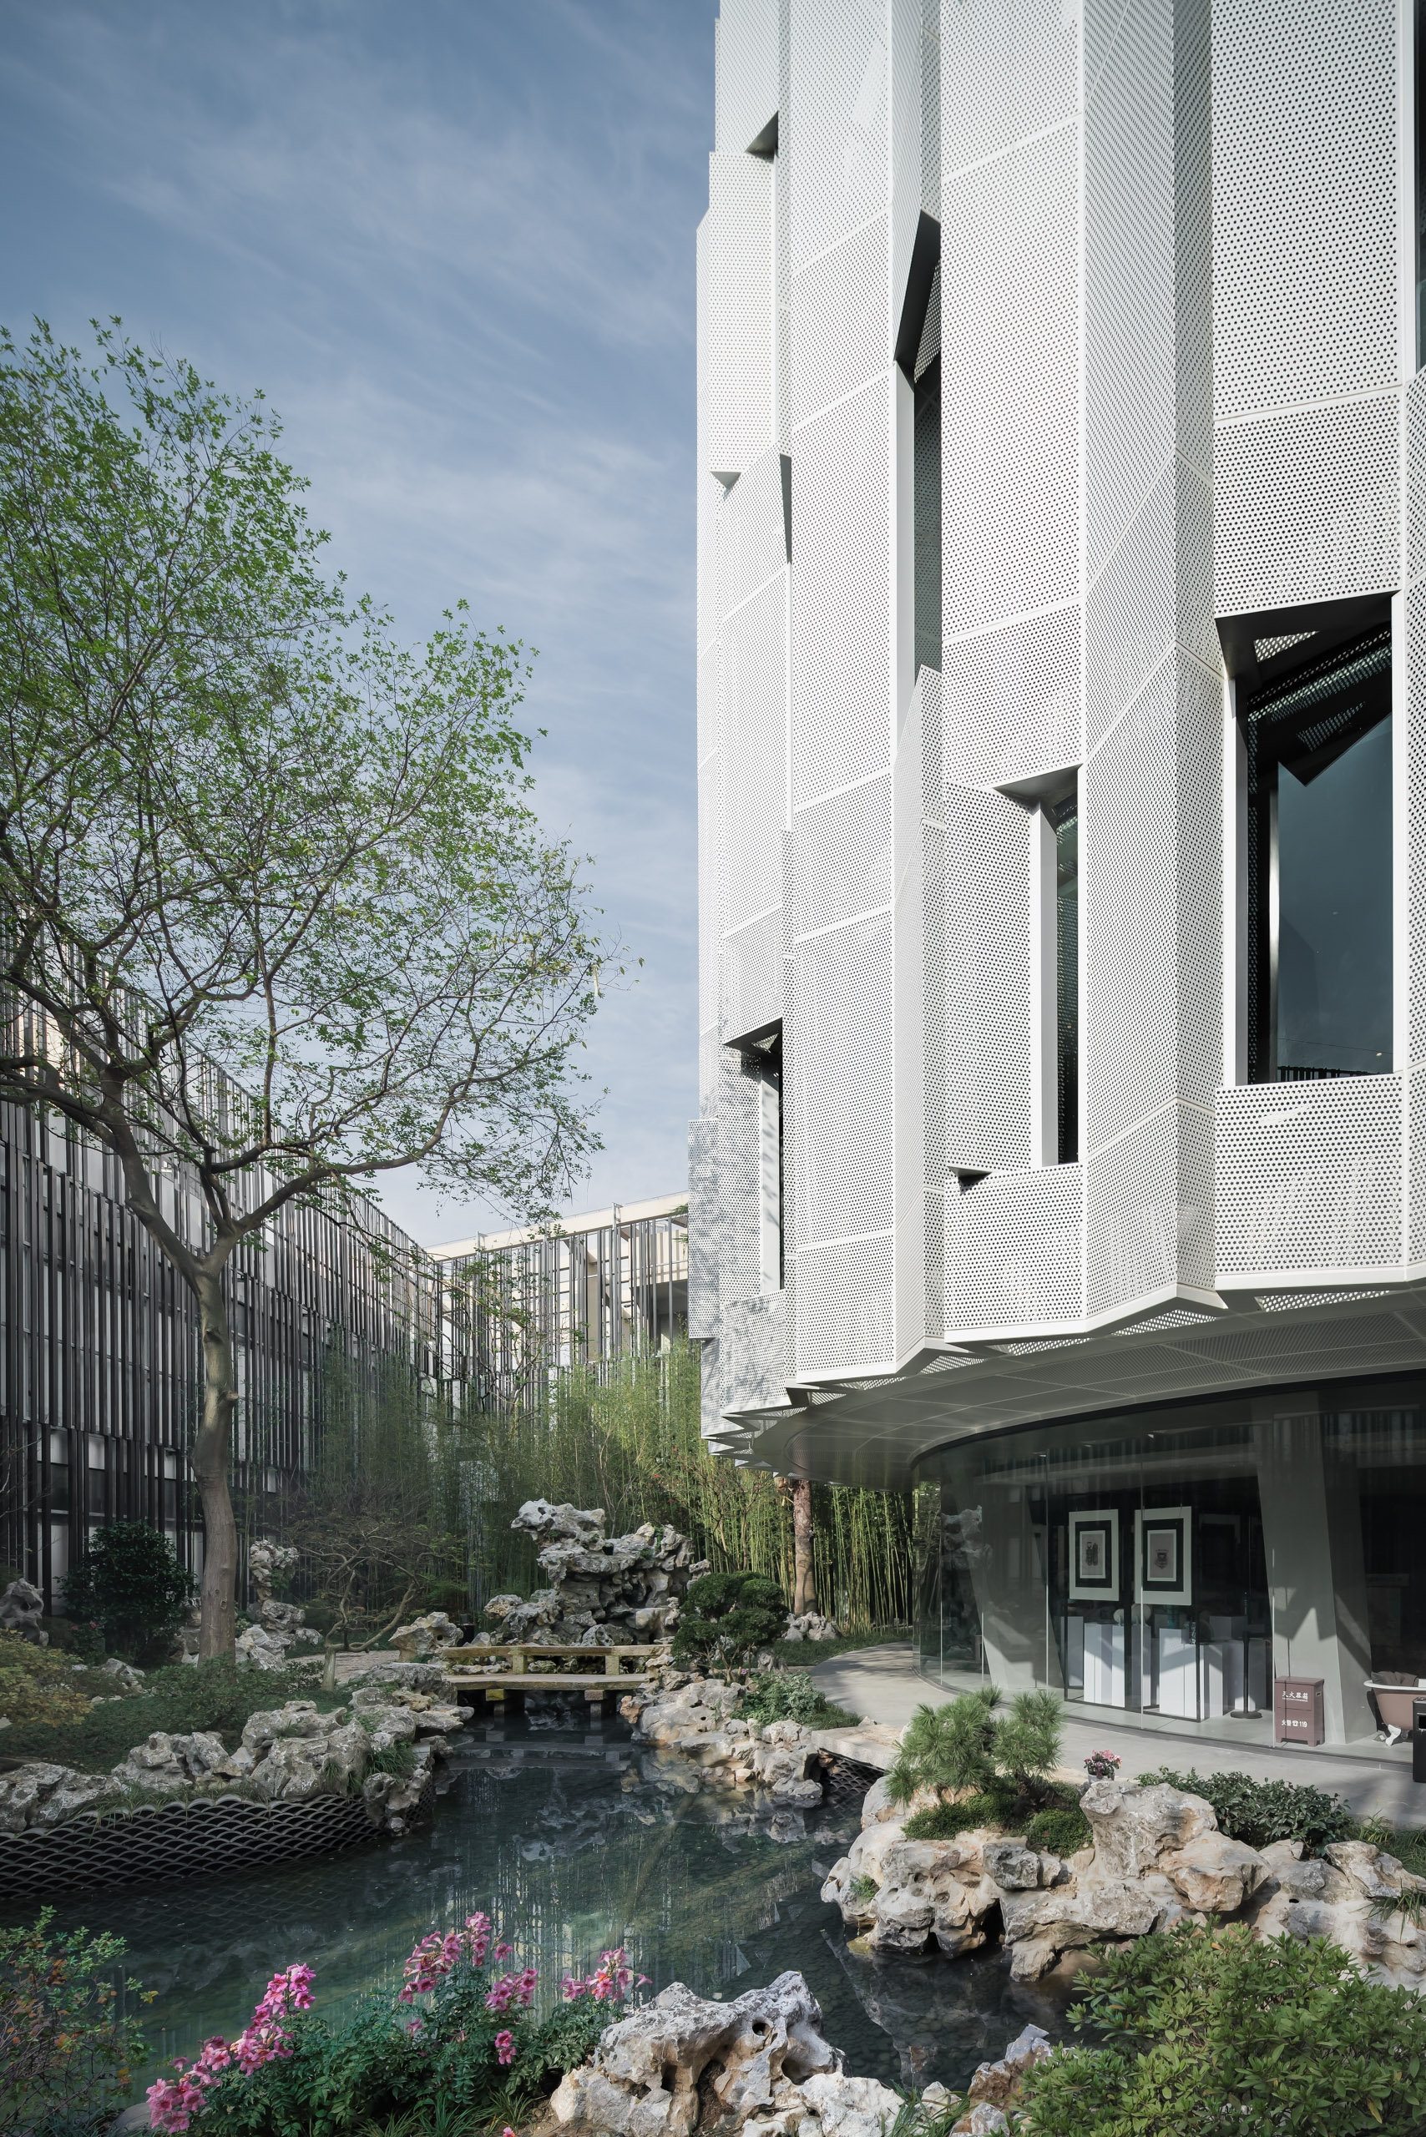
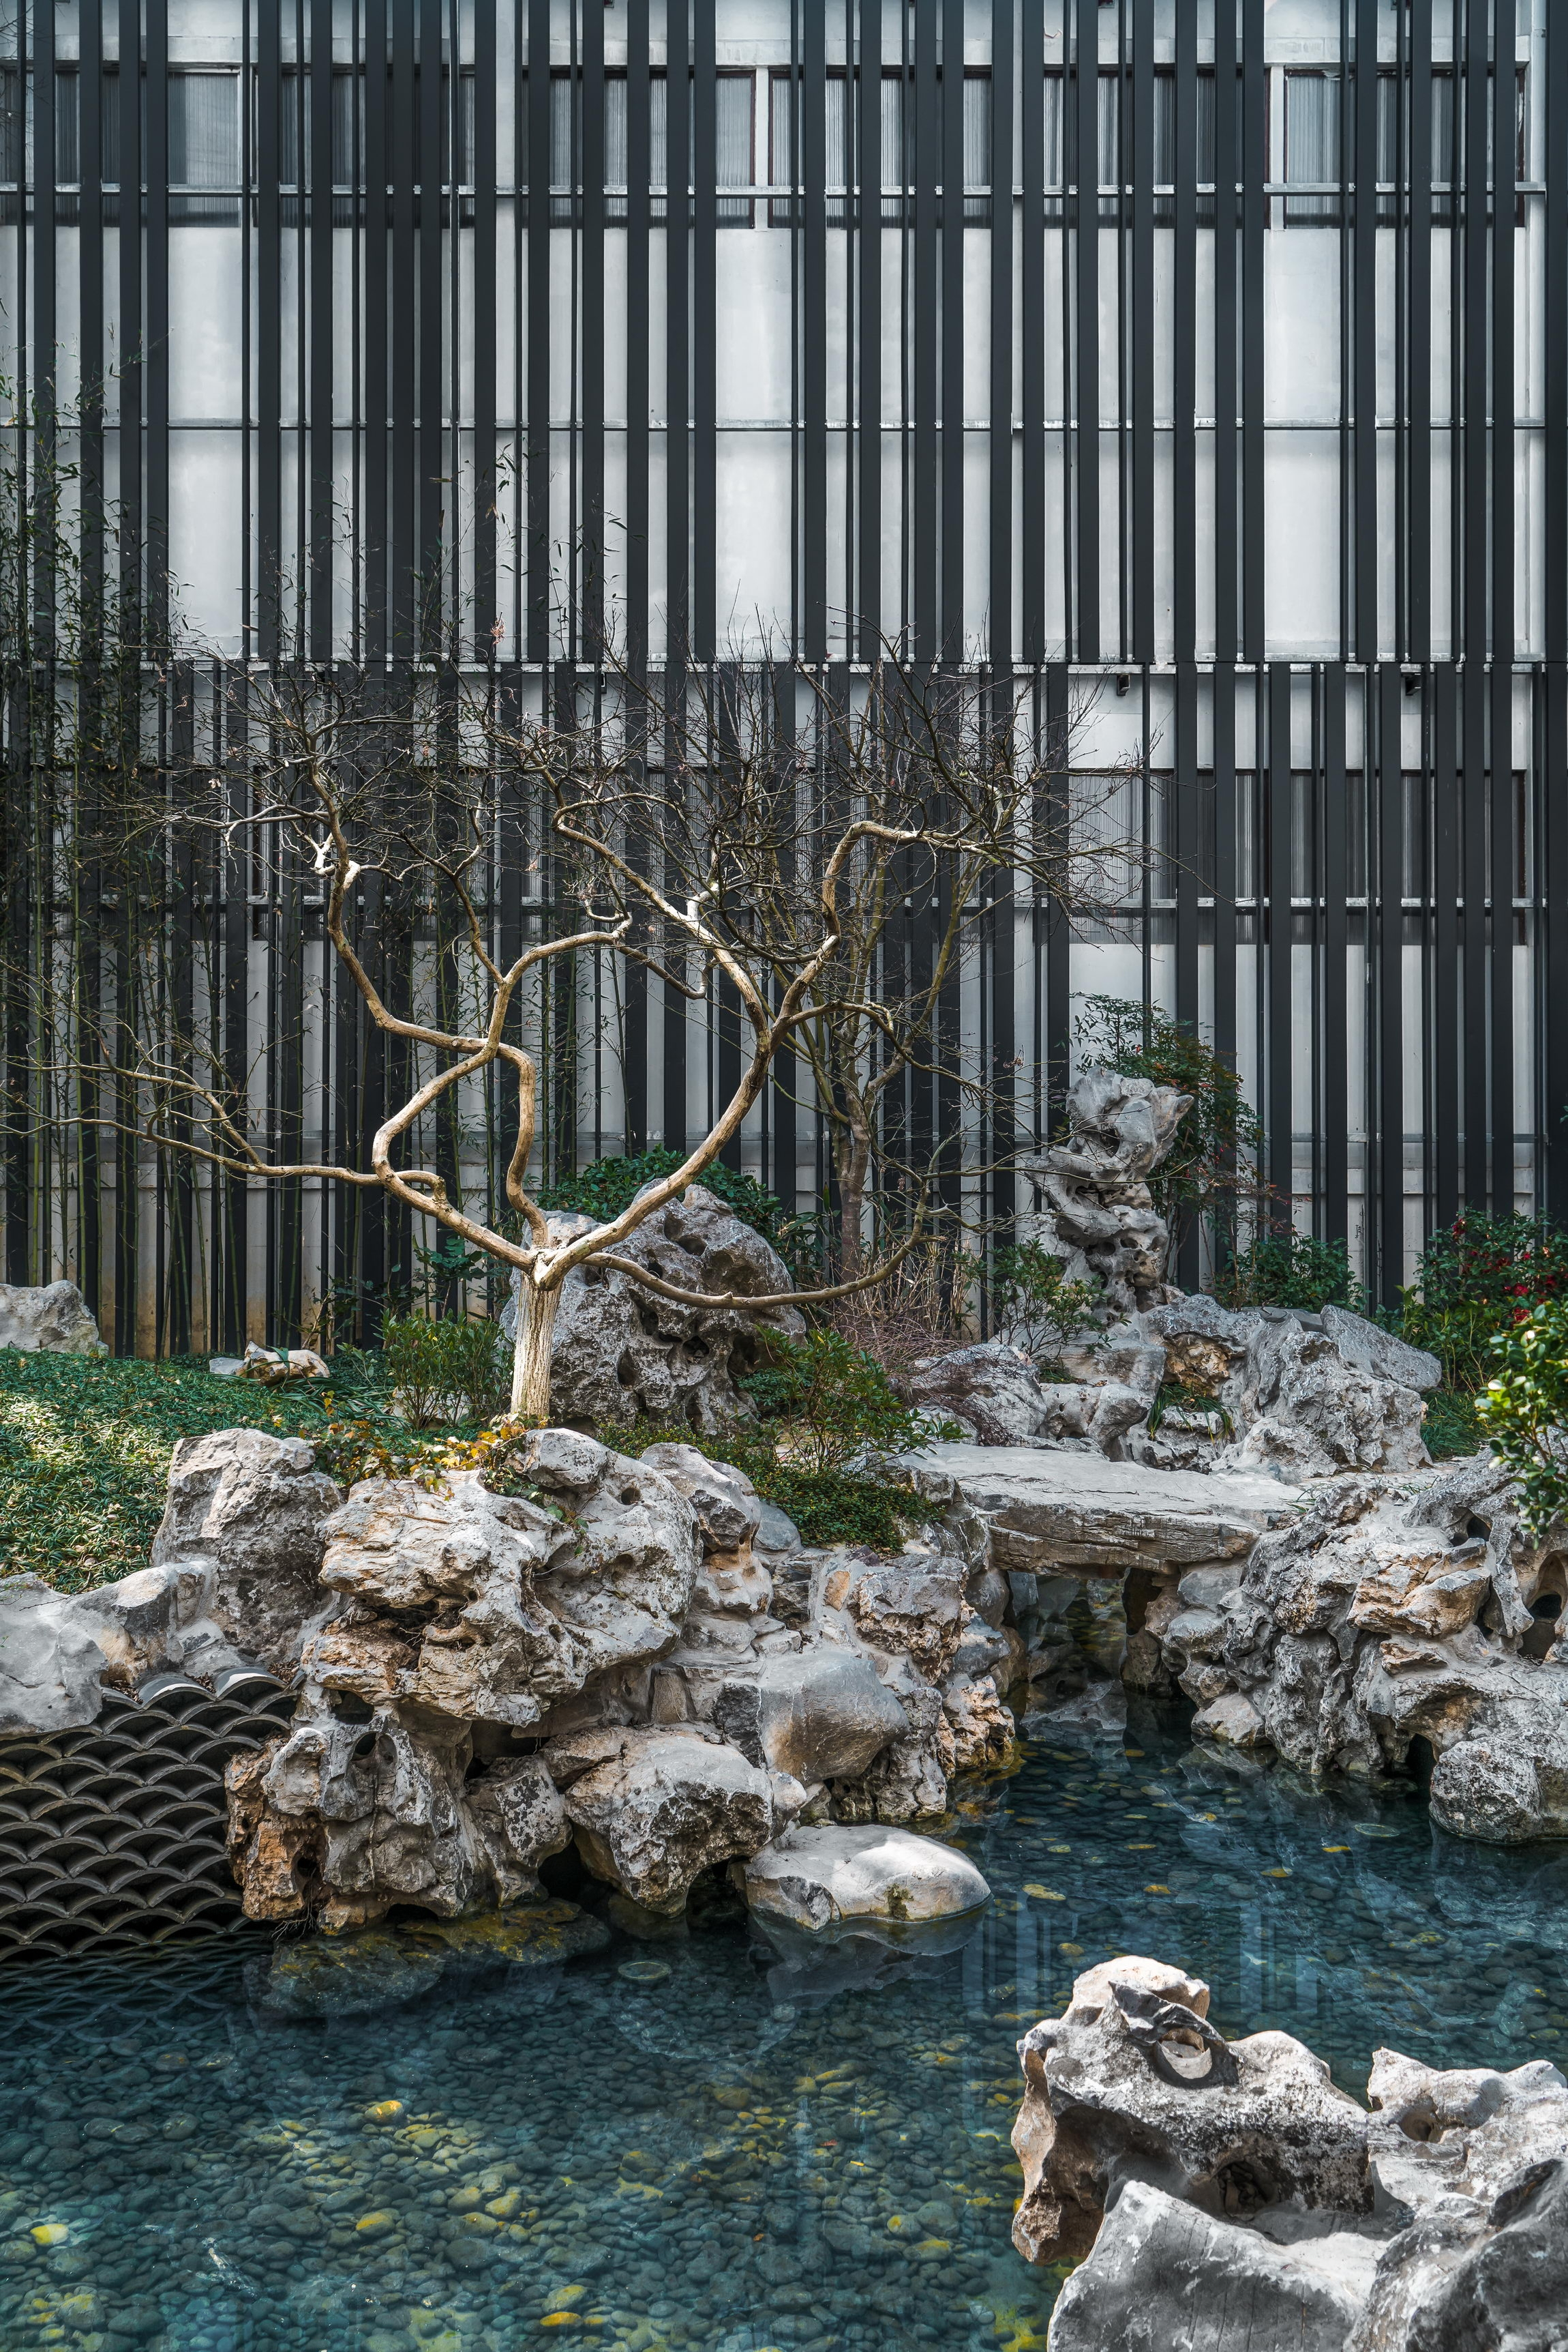

Slide 17
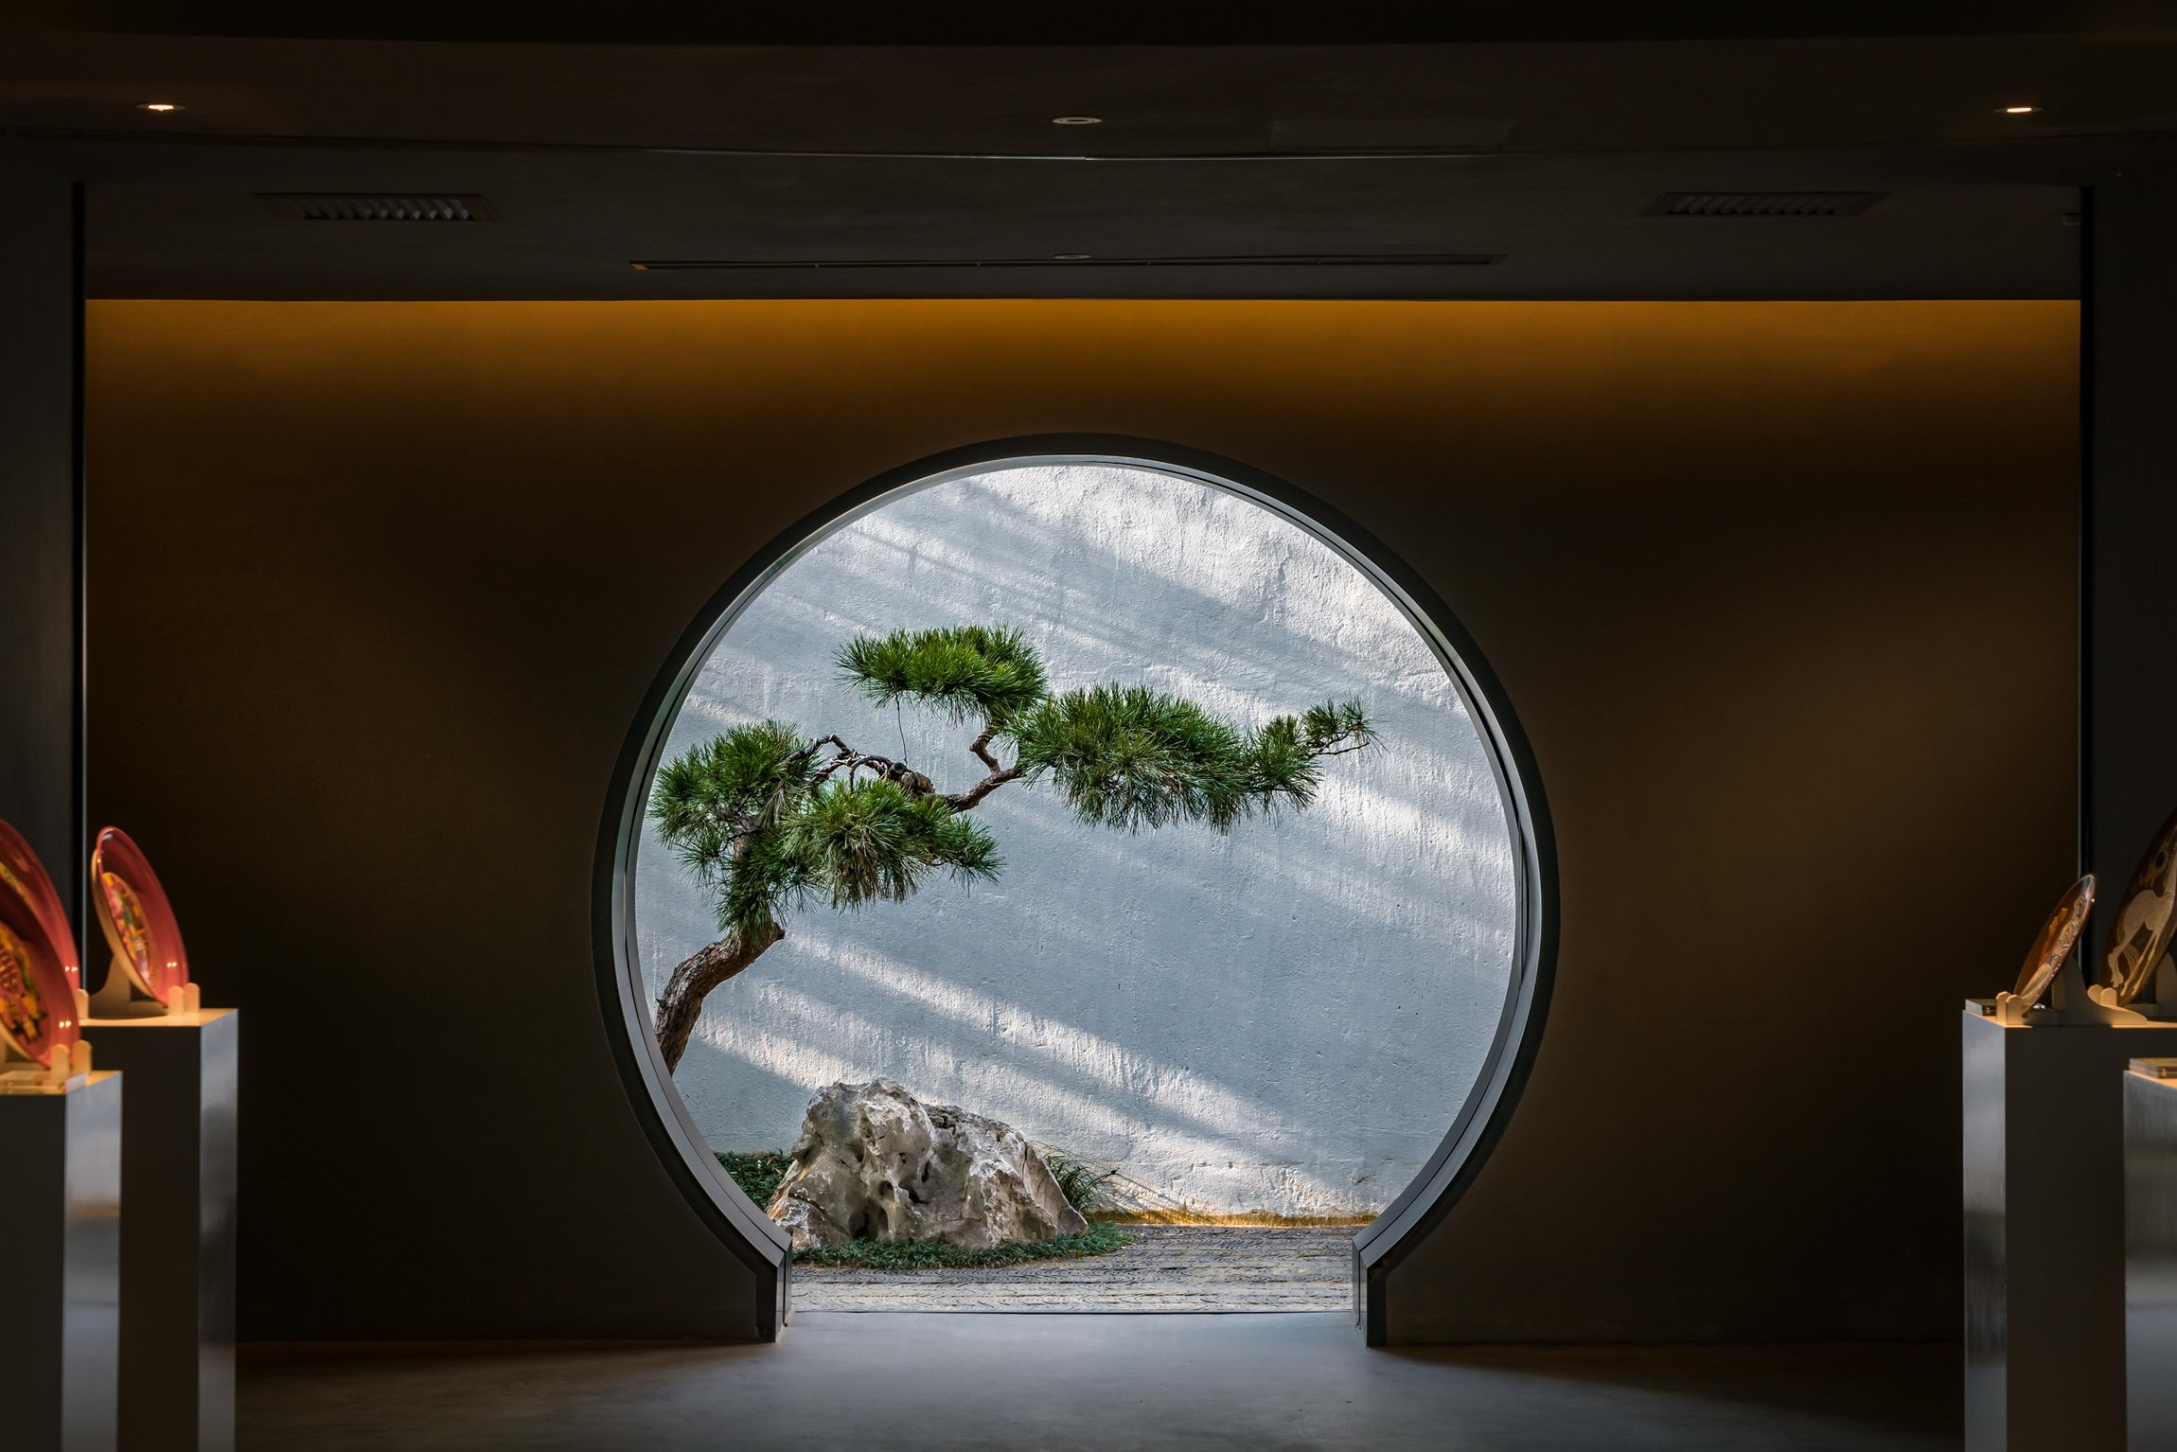

Slide 18
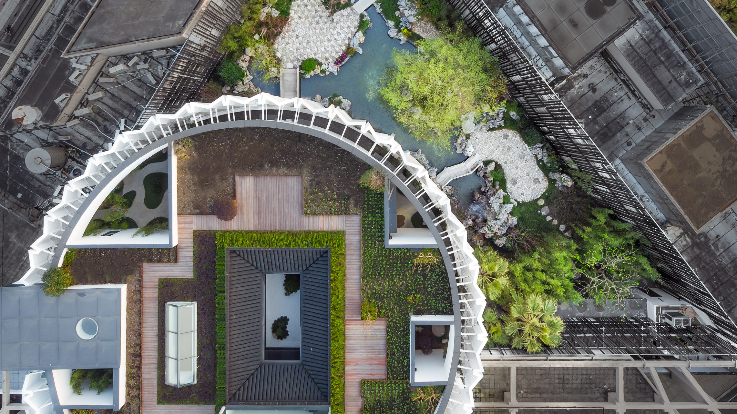

Slide 19
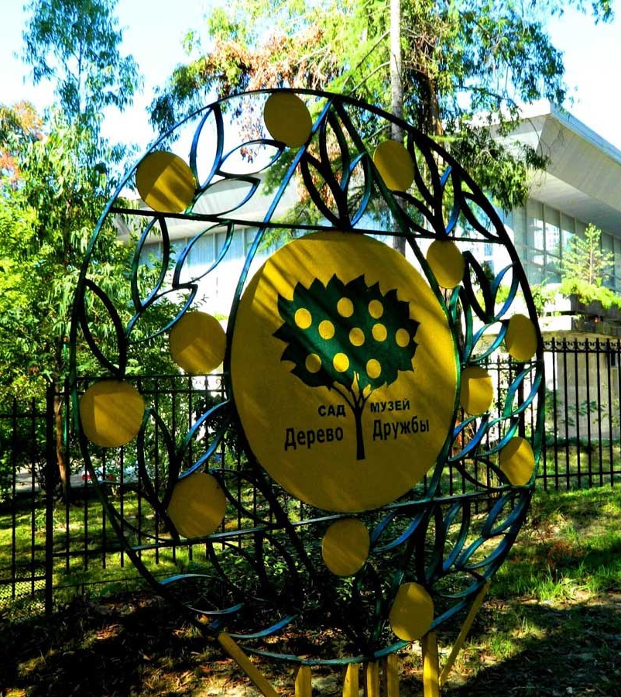
Сад, в котором камни и другие элементы природы.
Сад-музей «Дерево Дружбы» в Сочи, Россия – здесь история началась с одного дерева лимона к которому прививались черенки других цитрусовых деревьев привезенных туристами из различных стран. Всего было сделано около 630 прививок представителями из 167 стран. В 1957 г. лимонное дереву дали название Дерево Дружбы и стало символом единства народов и достопримечательностью Сочи.

Slide 20
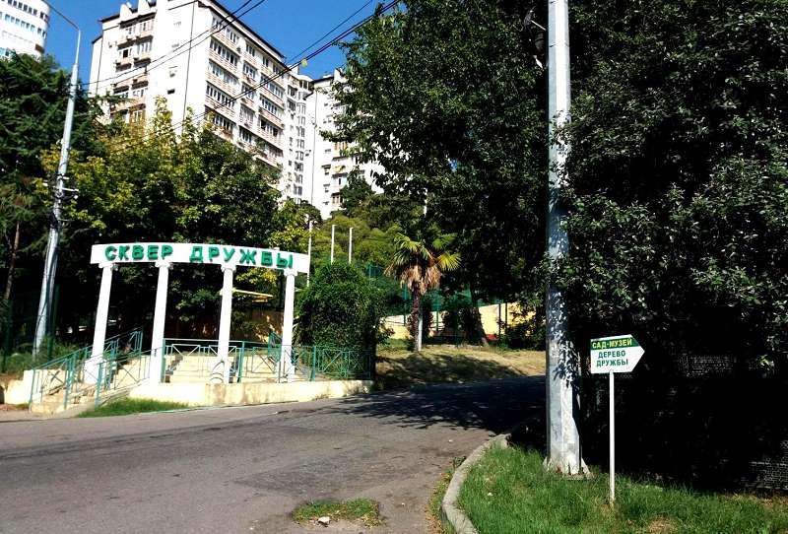

Slide 21
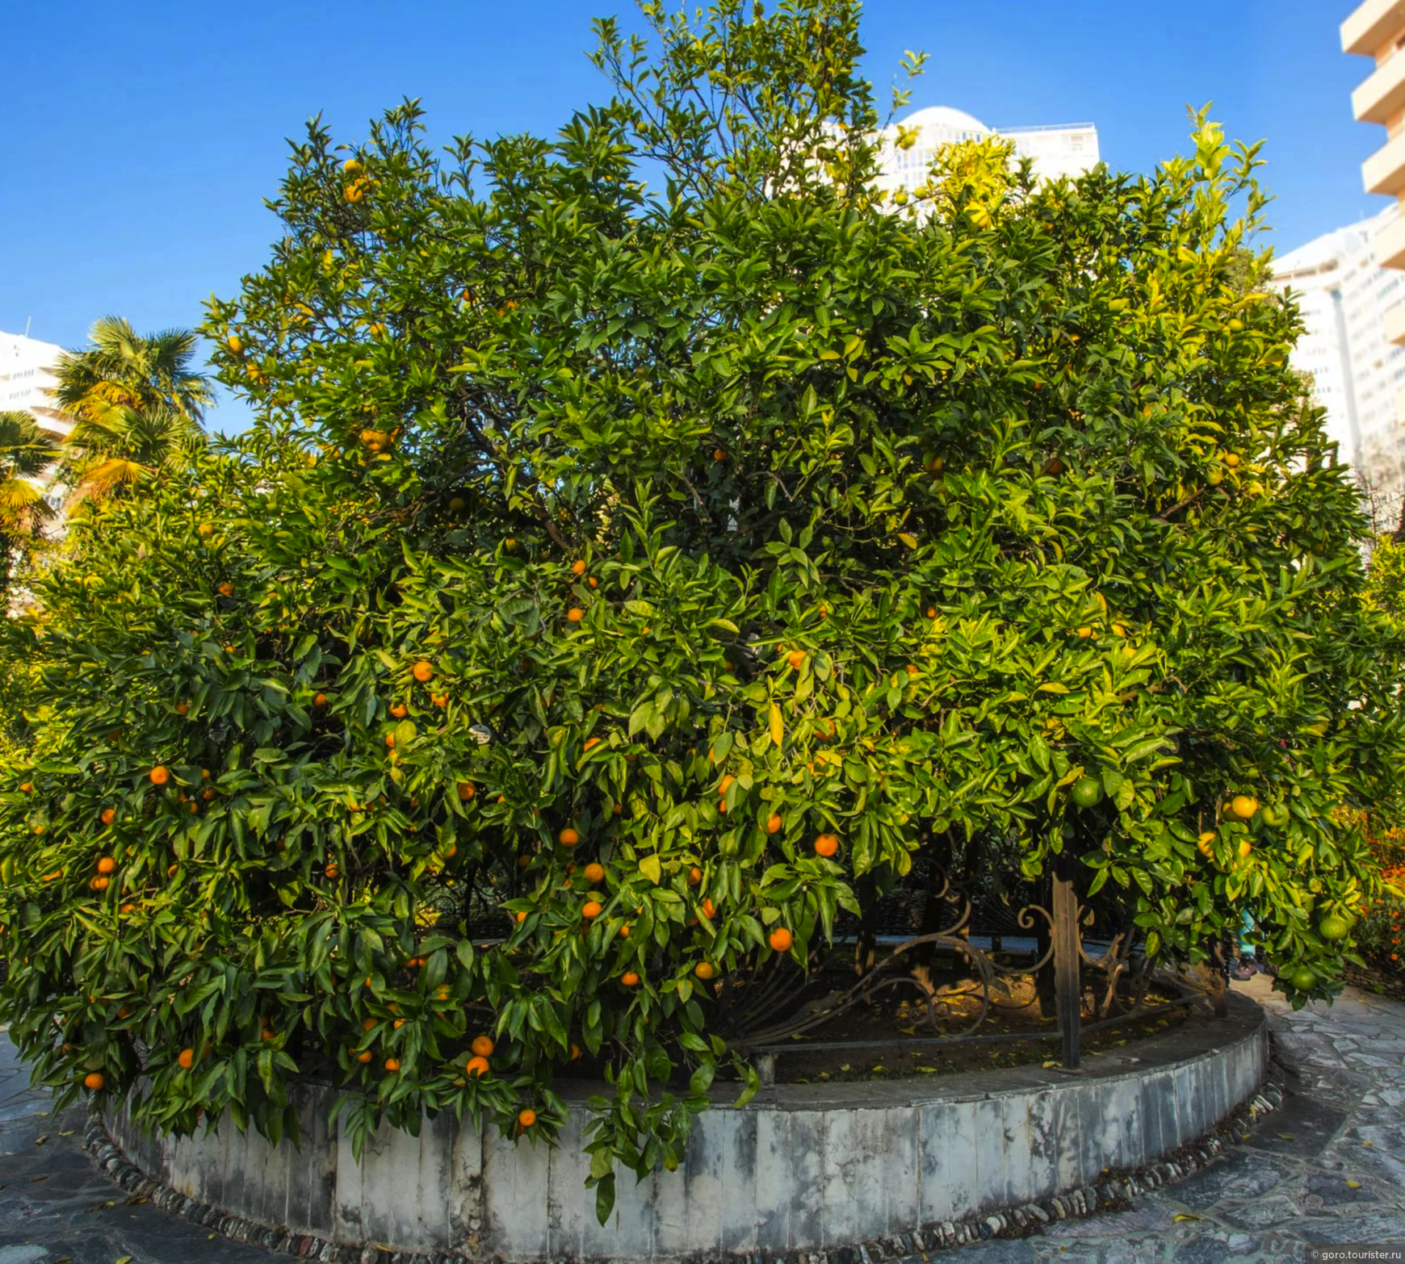

Slide 22
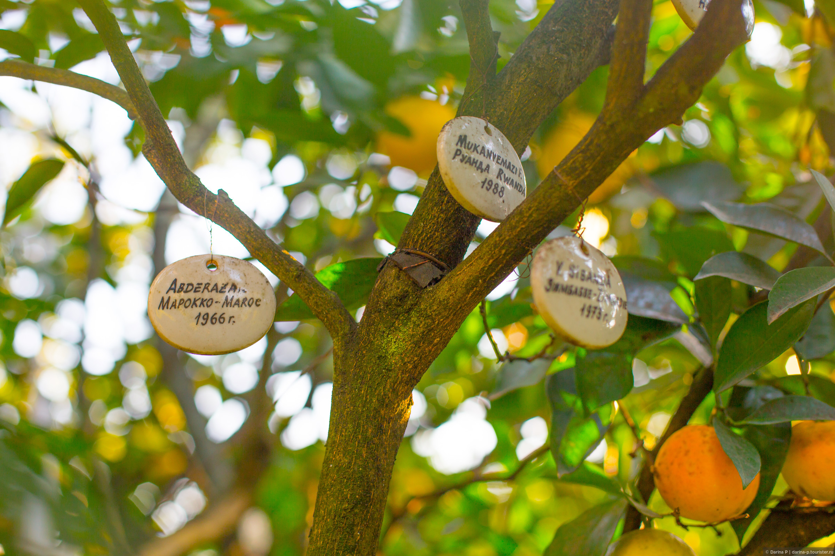

Slide 23
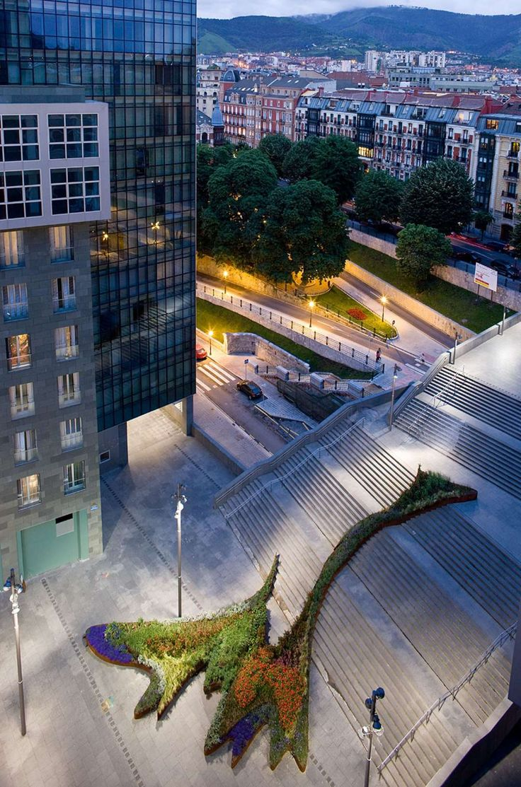
Сад как МАФ городской среды
Сад на лестнице – это небольшой объект озеленения, состоящий из криволинейных полос разных текстур и тонов. Создан в 2009 году в Испании.
Сюда относится также вертикальный сад, расположенный на фасадах здания.

Slide 24
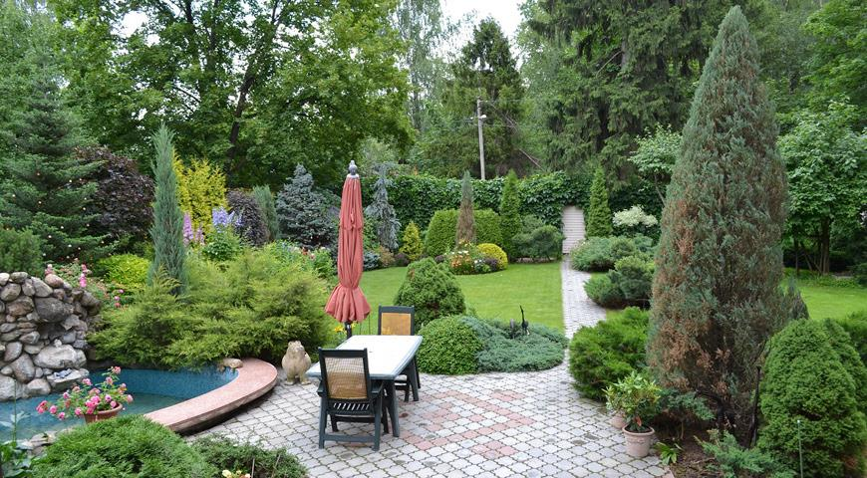
Частный сад
Находится на территории частного дома. Его особенность - небольшой земельный участок, который разбивается на функциональные зоны.

Slide 25
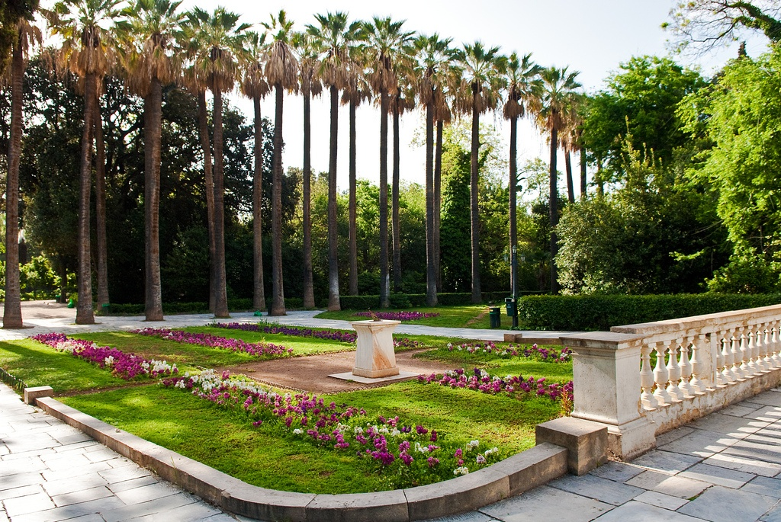
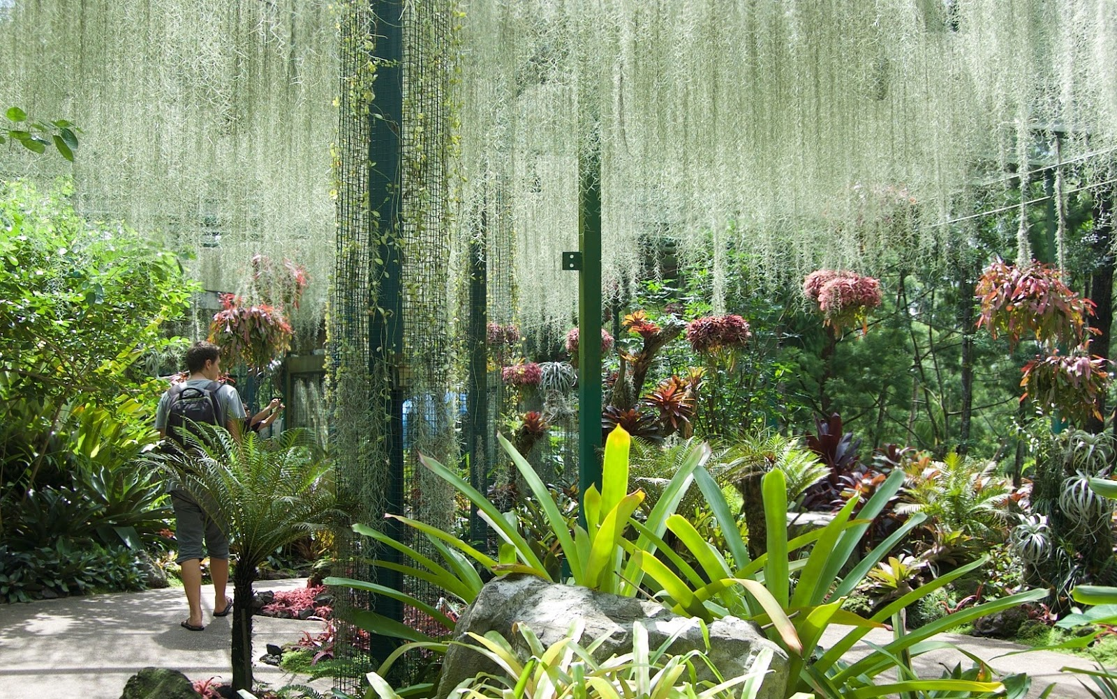
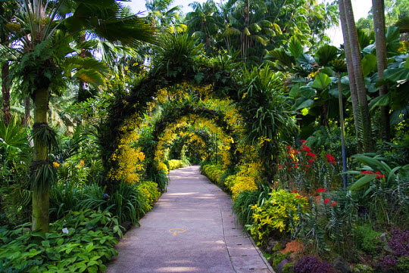
Национальный сад
– это сад в котором собраны различные растения страны в которой он находится, а так же отражается историческое и культурное ее наследие.

Slide 26
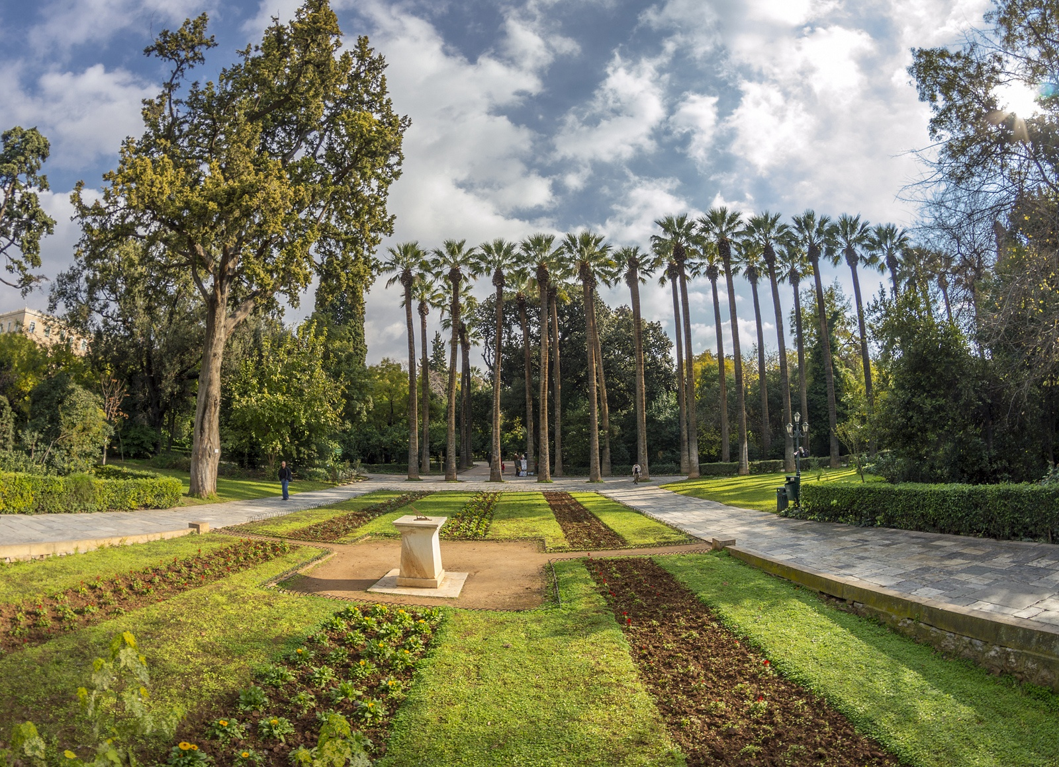
Национальный сад в Афинах

Slide 27
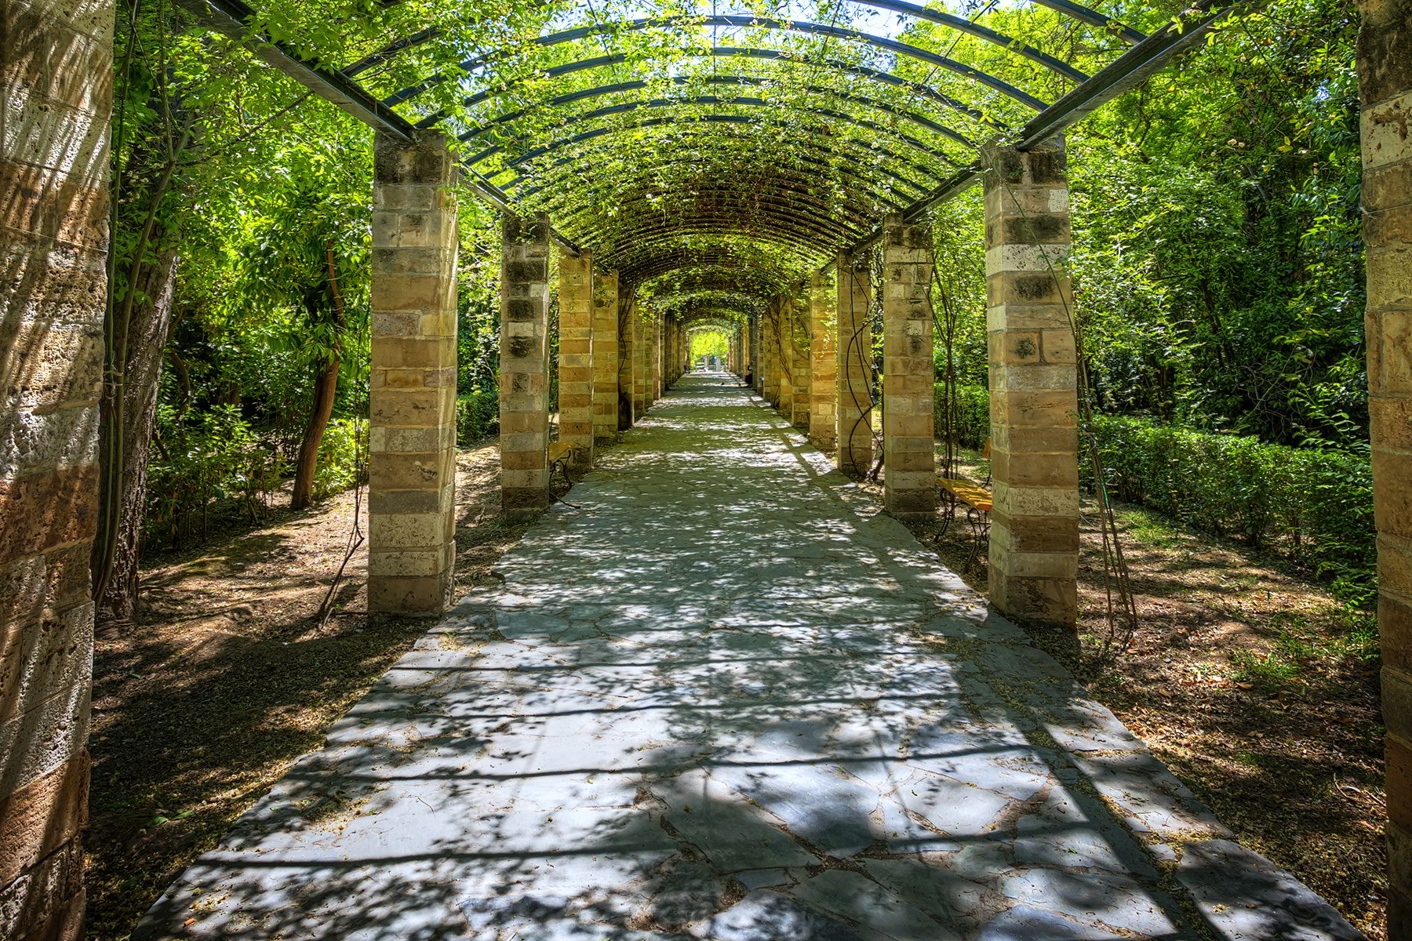

Slide 28
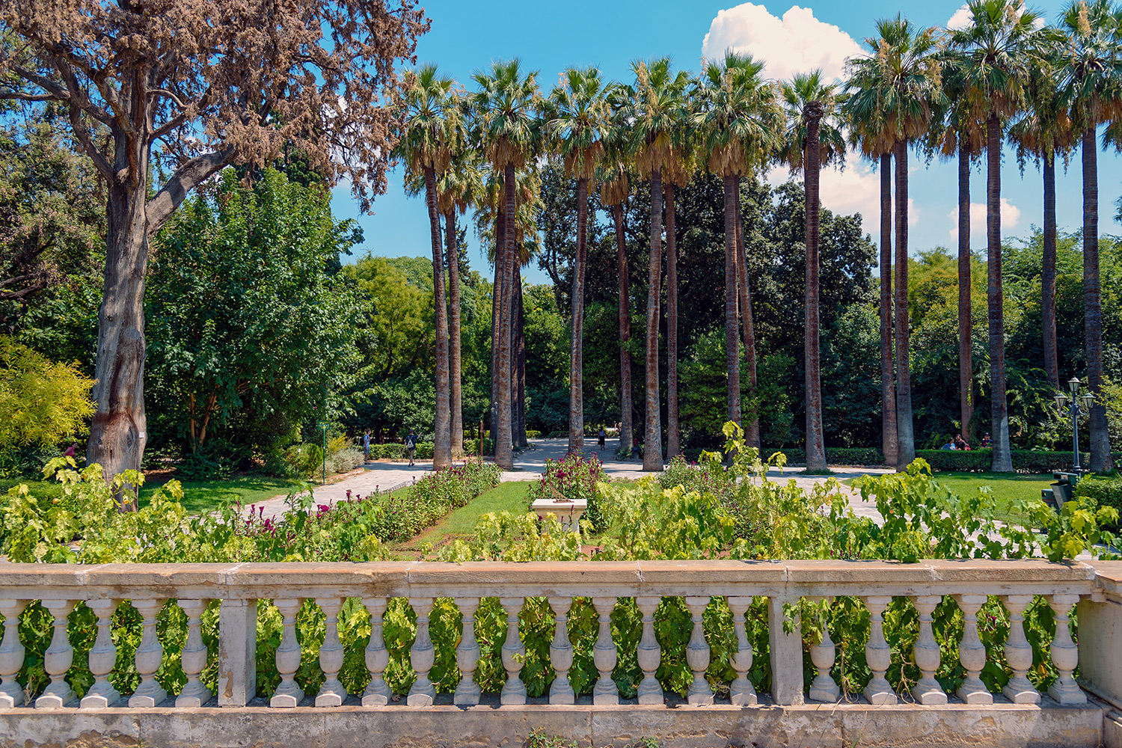

Slide 29
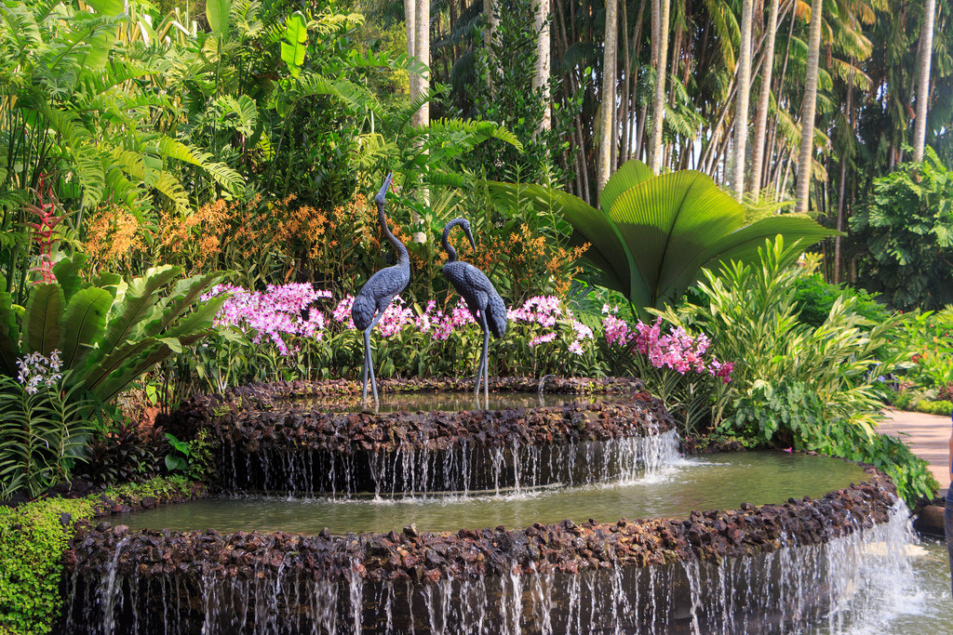
Национальный сад орхидей в Сингапуре – здесь находится самая большая коллекция орхидей.

Slide 30
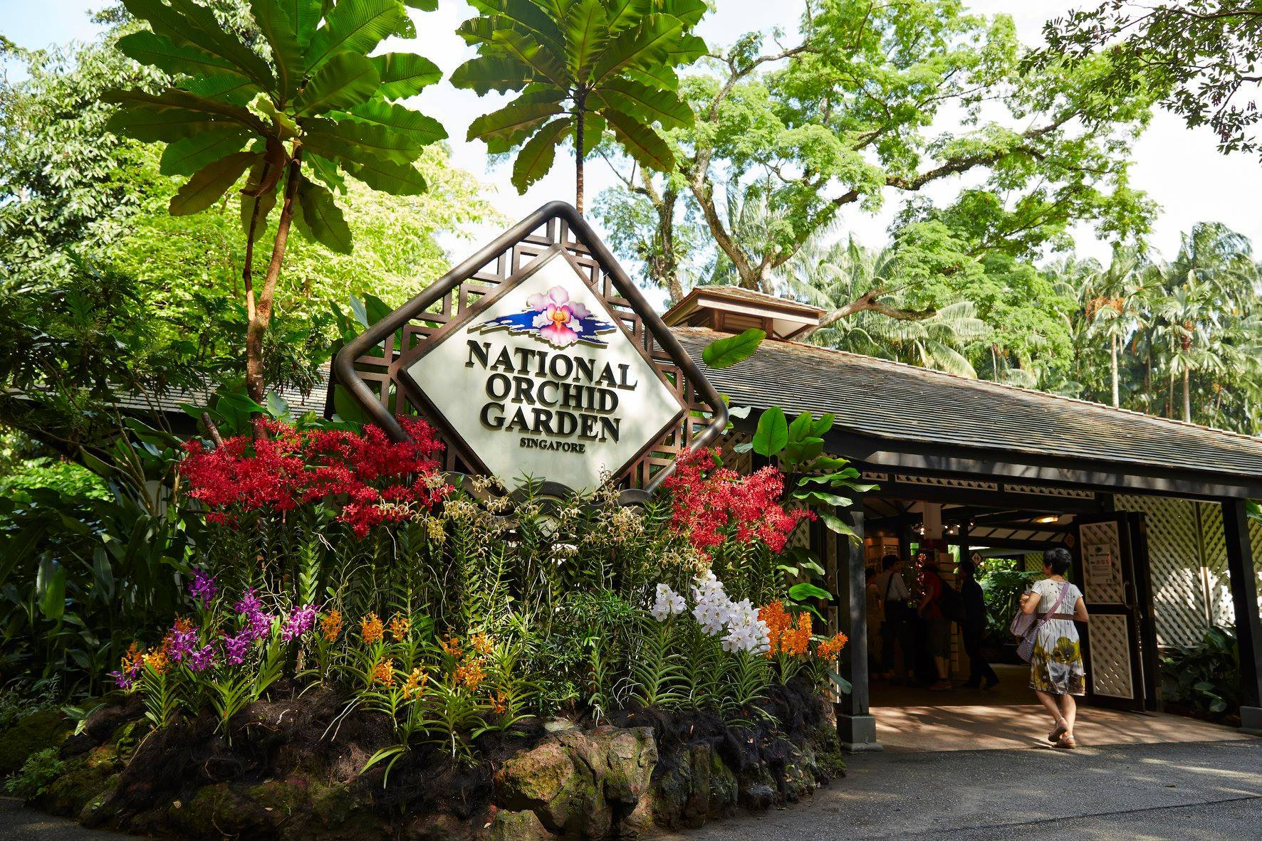

Slide 31
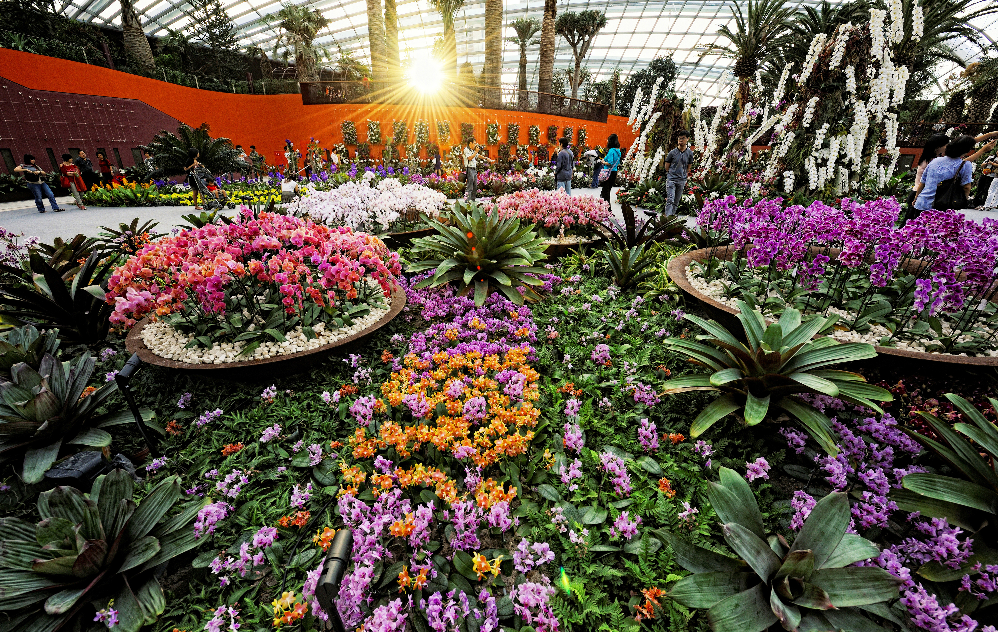

Slide 32
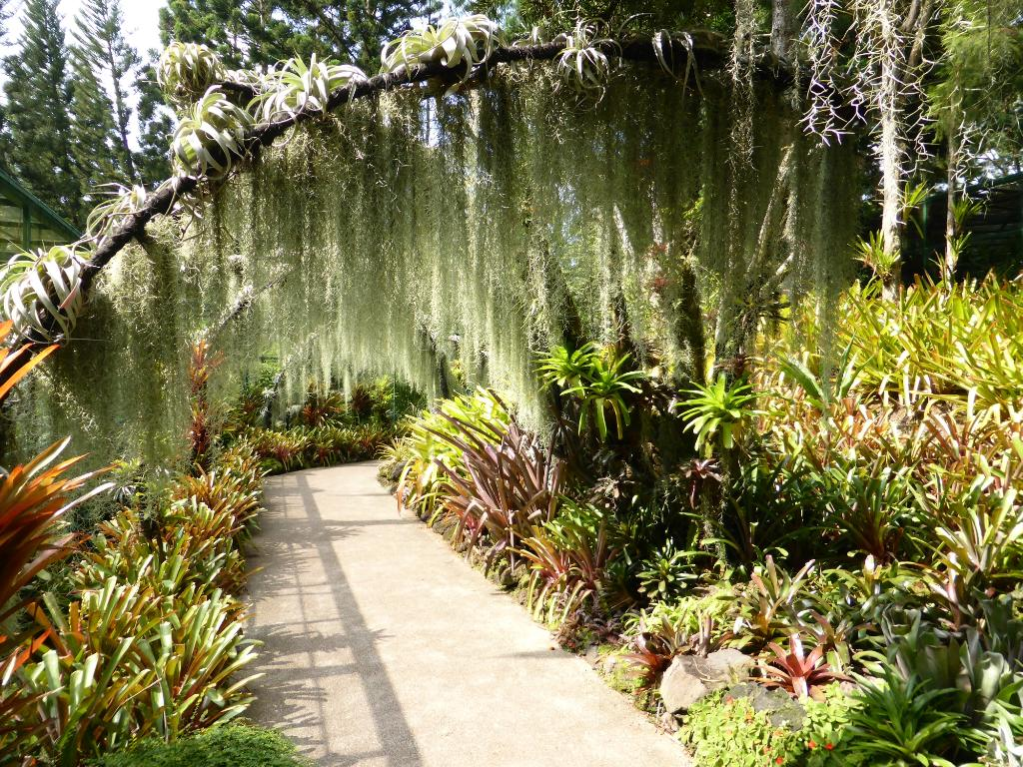

Slide 33
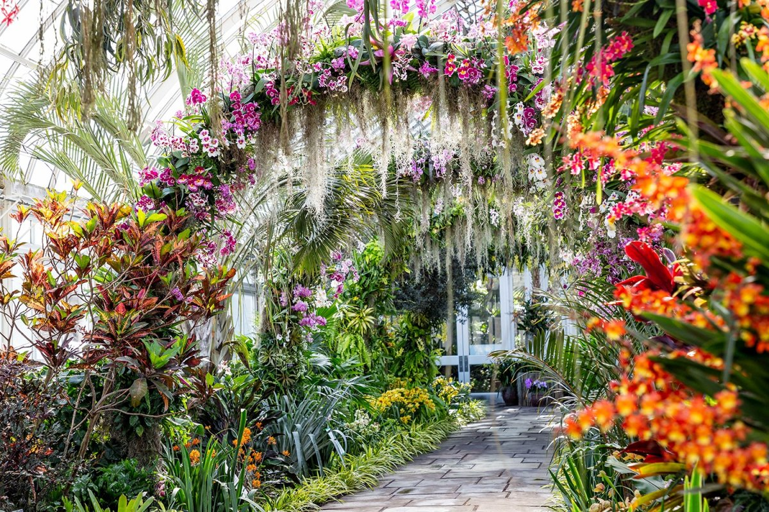

Slide 34
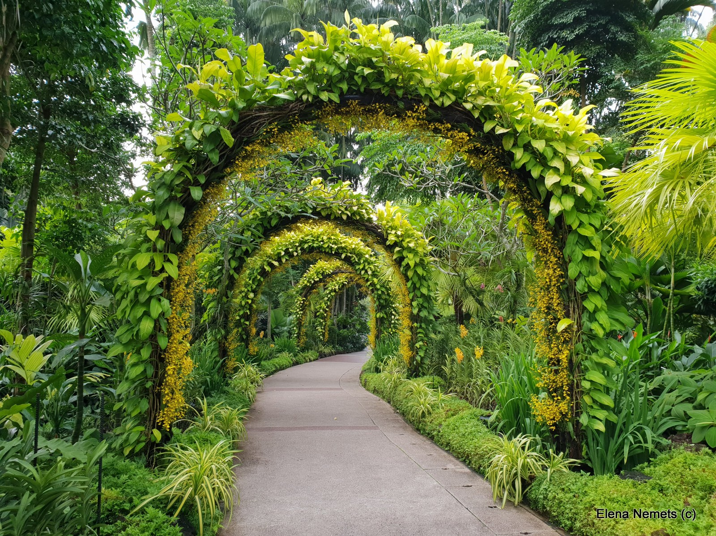

Slide 35
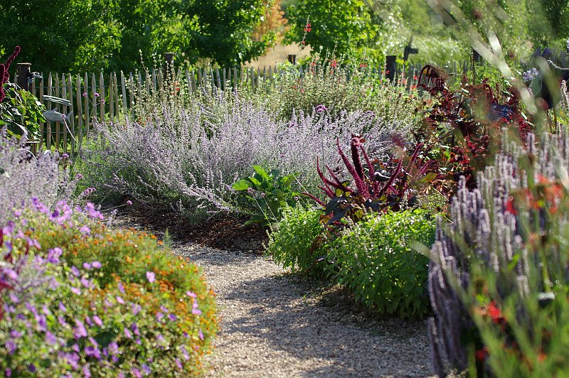
Аптекарский сад
здесь выращиваются и культивируются многие лекарственныe растения.

Slide 36
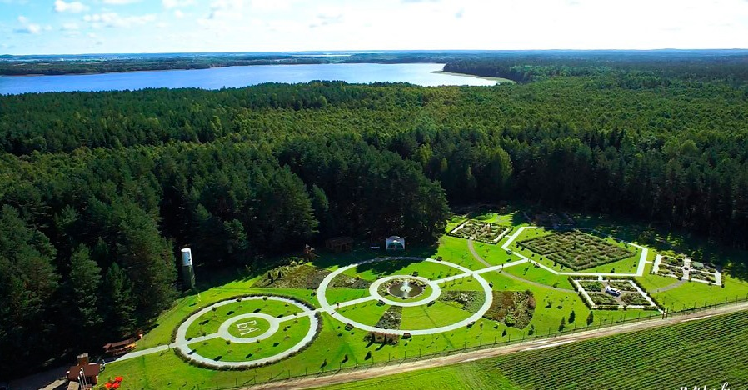
«Аптекарский сад» на территории Беларуси
Создан в 2014 году на участке национального парка «Нарочанский».

Slide 37
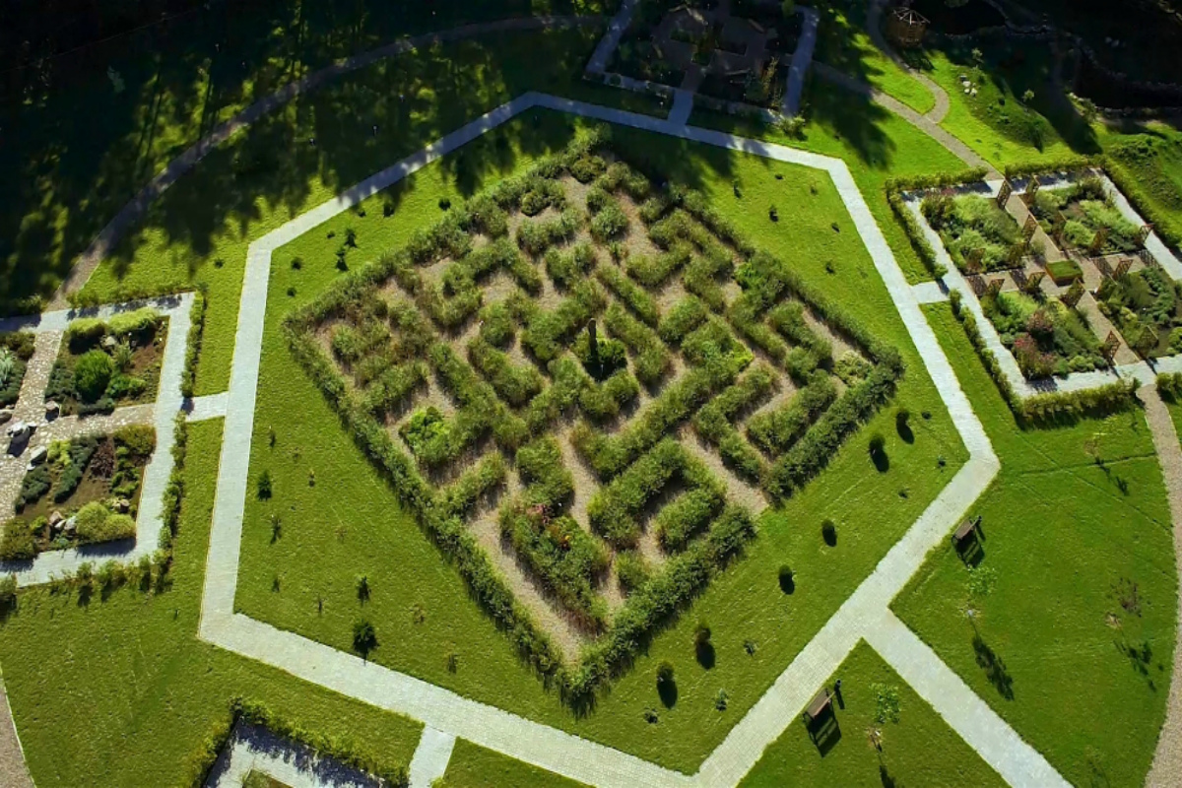

Slide 38
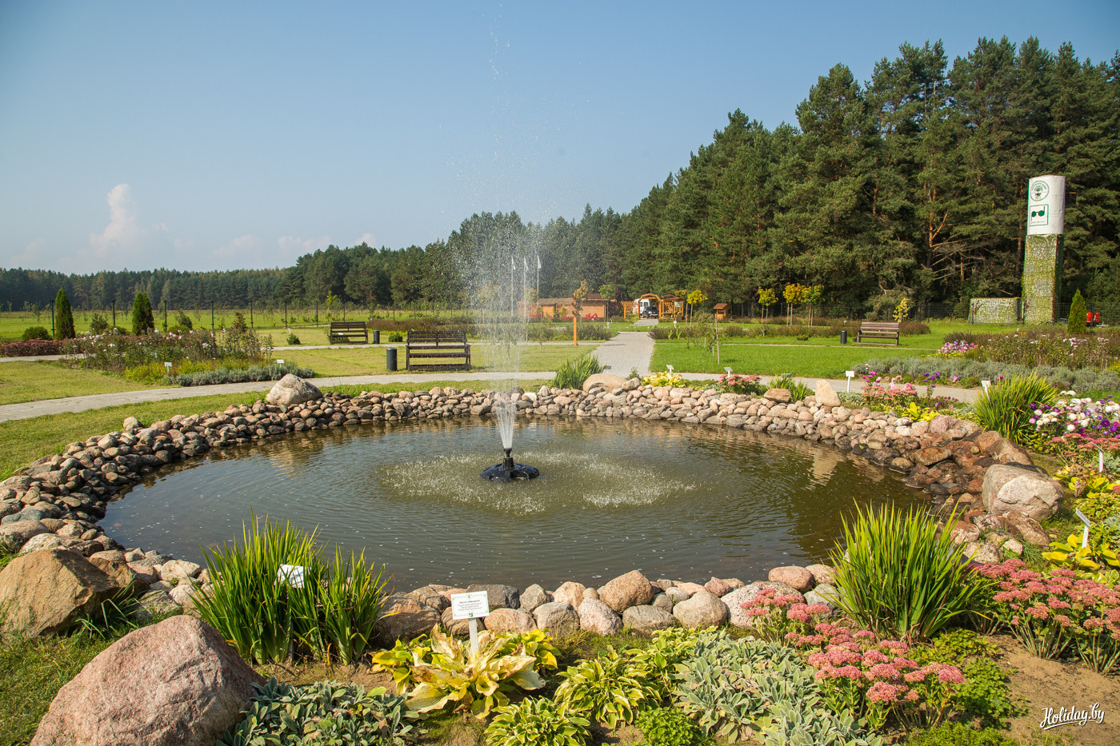

Slide 39
Вопросы для самоконтроля
1. Разобрать примеры вариантов современного цветочного оформления
2. Выяснить особенности ассортимента растений 3.Привести примеры существующих современных садов

Slide 40
Литература
1.Горбатова, В.И.Основы садово-паркового искусст
ва: образования / Ермолович Е.Л., Авксентьева Е.Ю. - М. : Академия Учебник для студ. учреждений сред. проф. образования / 3-е изд. стер. - М.: Академия, 2019. - 208 с.
2. Гостев, В.Ф. Проектирование садов и парков: Учебник / Юскевич Н.Н.- 5-е изд., стер. - СПб.: Лань, 2018. - 344 с.
3. Курицына, Т.А.Озеленение и благоустройство различных территорий : Учебник для студ. учреждений сред. проф., 2017. - 240 с.

